Slide 1

INDICADORES DE GESTIÓN
PRIMER TRIMESTRE 2015

Slide 2
AVANCES EN INDICADORES 2015
La evaluación del desempeño programático es una demanda ciudadana a la que hoy se da respuesta a través del Presupuesto de Egresos 2015, mismo que contiene un sistema de indicadores que permiten la visualización clara y sencilla de lo avanzado cada trimestre.
Un indicador es la expresión cuantitativa construida a partir de variables cuantitativas o cualitativas, que proporciona un medio sencillo y fiable para medir el cumplimiento de objetivos y metas establecidas, reflejar los cambios vinculados con las acciones del programa, monitorear y evaluar sus resultados.
Permite, concretamente, medir la diferencia o variación entre la situación actual y la deseada
Para medir lo alcanzado en los programas establecidos en el presupuesto de egresos, se aplicaron indicadores de gestión a sus respectivos componentes y proyectos, que miden el avance físico y financiero, como lo establece la Ley General de Contabilidad Gubernamental.
Este año, se desglosa cada componente, presentando los indicadores de los proyectos que lo conforman, aplicando en todos los casos el criterio de relevancia.
Para facilitar su visualización y entendimiento, el avance se mide a través de un sistema de semaforización, mediante un arco dividido en tres partes, de las cuales el rojo nos marca un grado de avance no aceptable, el amarillo una situación de riesgo y el verde un grado de avance aceptable, modificándose en el presente año los rangos de medición en aras de volvernos mas exigentes en el cumplimiento de metas.
La medición se realiza en base a las metas establecidas trimestralmente y anualizadas, reflejándose el grado de avance en ambos casos
Los componentes que han alcanzado sus metas físicas, continuarán avanzando hasta concluir su presupuesto o bien el presupuesto restante será redireccionado a componentes que necesiten mayor cantidad de recursos que la autorizada como techo presupuestal.

Slide 3
Importante resulta el que en el caso de los indicadores de avance financiero, el indicador muestre el grado de avance de 5 momentos contables, los cuales se explican a continuación:
Aprobado.- Asignación presupuestal en el presupuesto de egresos
Comprometido.- Aprobación de un acto administrativo o instrumento jurídico que formaliza la adquisición de bienes, servicios u obra. (Contrato, orden de compra, oficio de aprobación de obra, etc) No existe en contabilidad.
Devengado.- Reconocimiento de obligación de pago al recibir de conformidad bienes o servicios. (Se conoce nombre del proveedor, monto, fecha de vencimiento y se tiene documento fuente o factura) Se genera póliza contable, por lo que a partir del devengado se afecta lo presupuestal y lo contable
Ejercido.- Emisión de cuenta por liquidar.
Pagado.- Desembolso de efectivo o transferencia, el cual es recibido por el porveedor.
Este sistema de medición permite a la ciudadanía conocer de manera sencilla el avance físico y financiero de los programas, componentes y proyectos y a la administración municipal establecer acciones de mejora que generen mayores alcances, beneficios o impacto de los mismos.

Slide 4
Los indicadores de desempeño se clasifican en indicadores estratégicos e indicadores de gestión:
Estratégicos. Miden el grado de cumplimiento de los objetivos de las políticas públicas, es decir, los impactos sociales o económicos alcanzados o cambios producidos en la población y contribuyen a corregir o fortalecer las estrategias y la orientación de los recursos.
De gestión. Miden el avance y logro en procesos y actividades, es decir, sobre la forma en que los bienes y servicios públicos son generados y entregados.
Los indicadores de desempeño deberán permitir la medición de los objetivos en las dimensiones siguientes:
Eficacia, que mide el grado de cumplimiento de los objetivos.
Eficiencia, que mide la relación entre la cantidad de los bienes y servicios generados y los insumos o recursos utilizados para su producción.
Calidad, que mide los atributos, propiedades o características que deben tener los bienes y servicios públicos generados en la atención de la población objetivo, vinculándose con la satisfacción del usuario o beneficiario.
Cada indicador contiene metas definidas, las cuales permiten establecer niveles máximos o mínimos de logro, comunican el nivel de desempeño esperado por la organización, y permiten enfocarla hacia la mejora. Las metas deben ser cuantificables, estar directamente relacionadas con el objetivo y estar orientadas a mejorar en forma significativa los resultados e impactos del desempeño institucional
Todo lo anterior fue aplicado en la implementación del nuevo modelo de presupuesto por programas basado en resultados, en la búsqueda de aprovechar las mejores prácticas existentes en beneficio de nuestro municipio

Slide 5
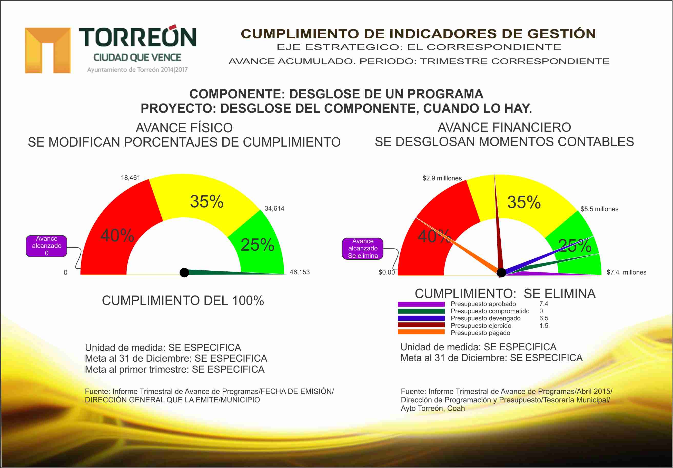

Slide 6
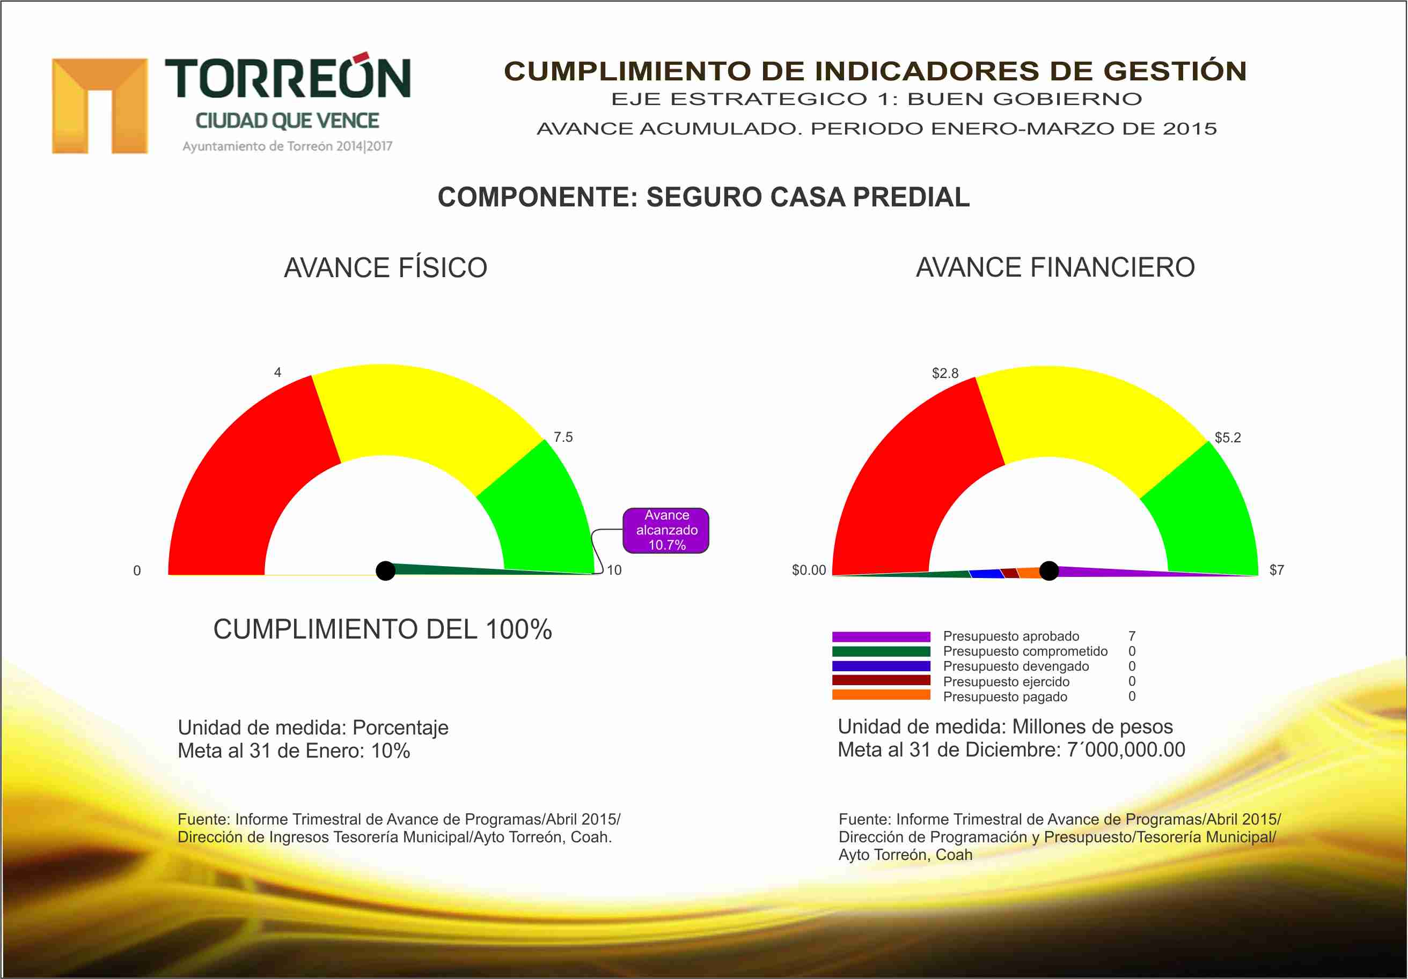

Slide 7
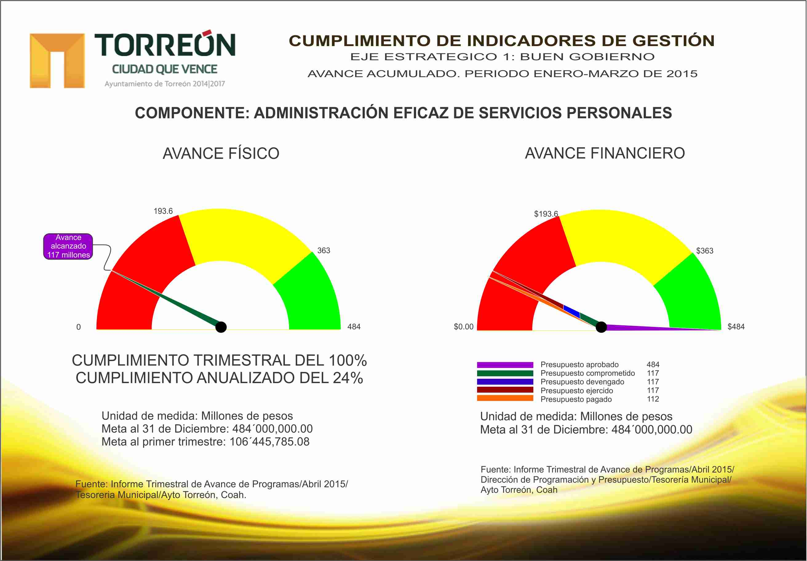

Slide 8
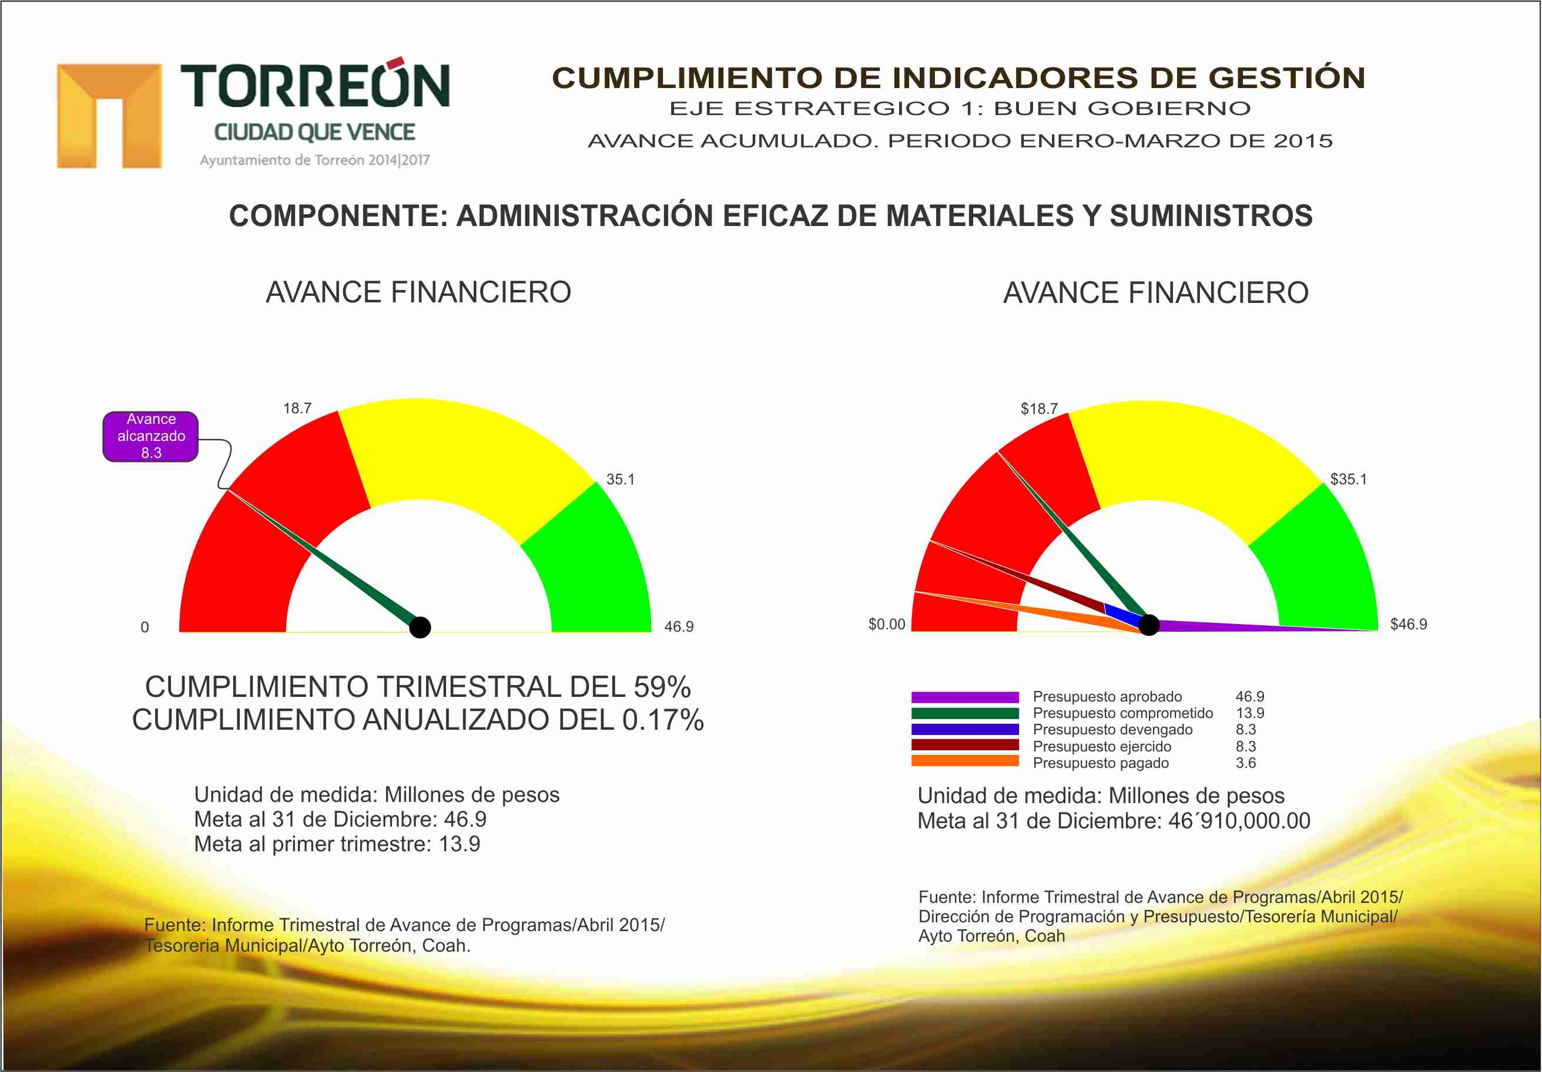

Slide 9


Slide 10
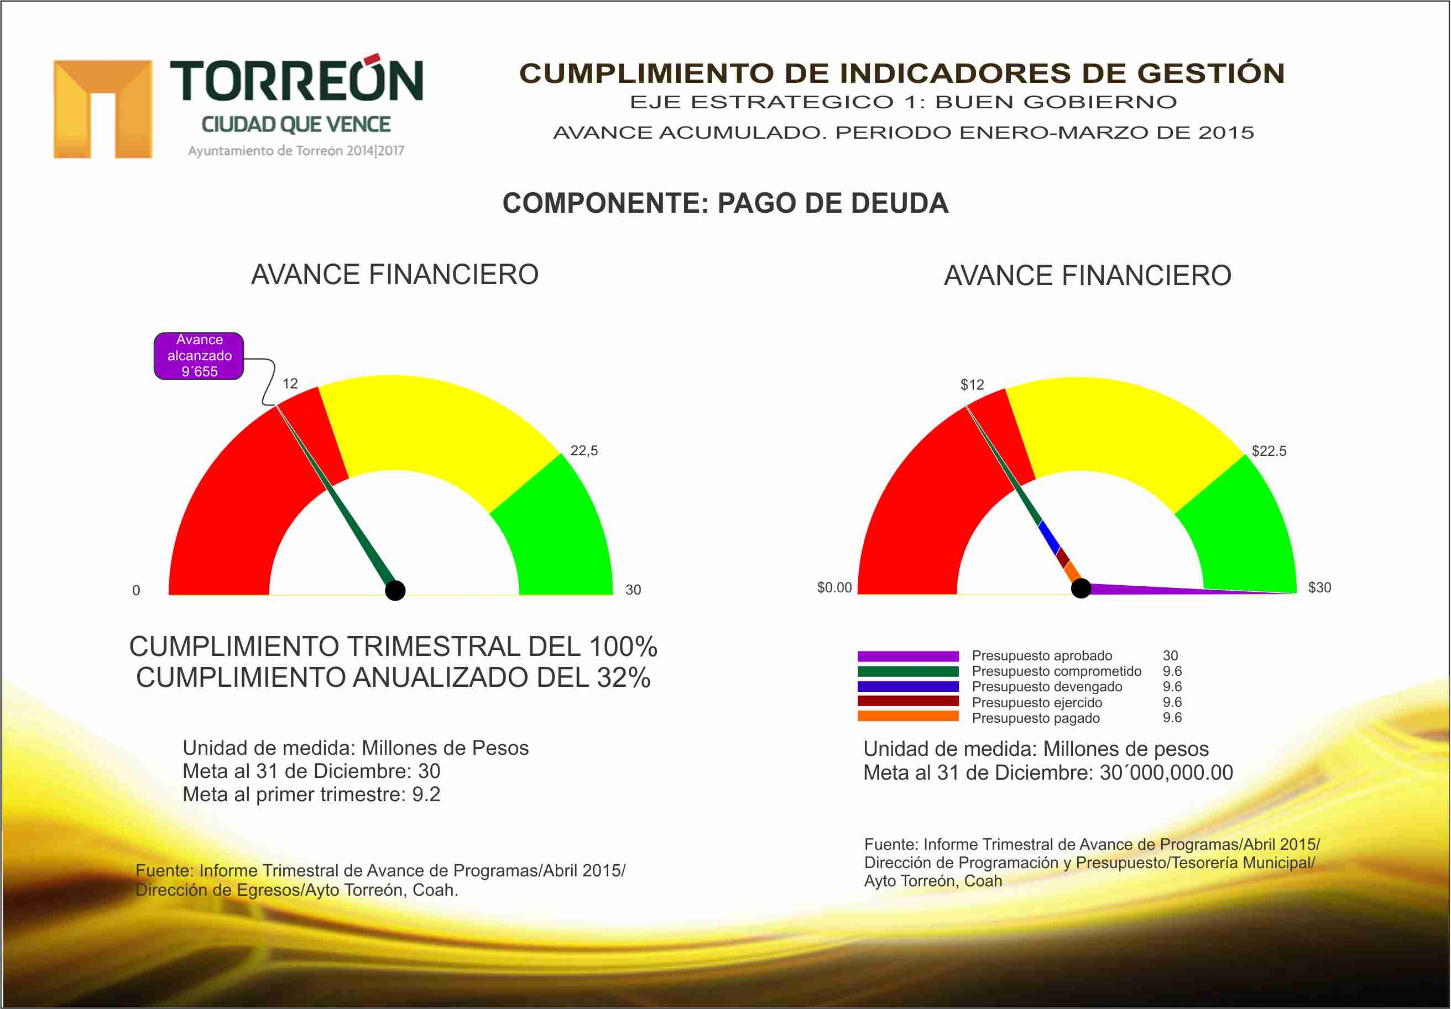

Slide 11
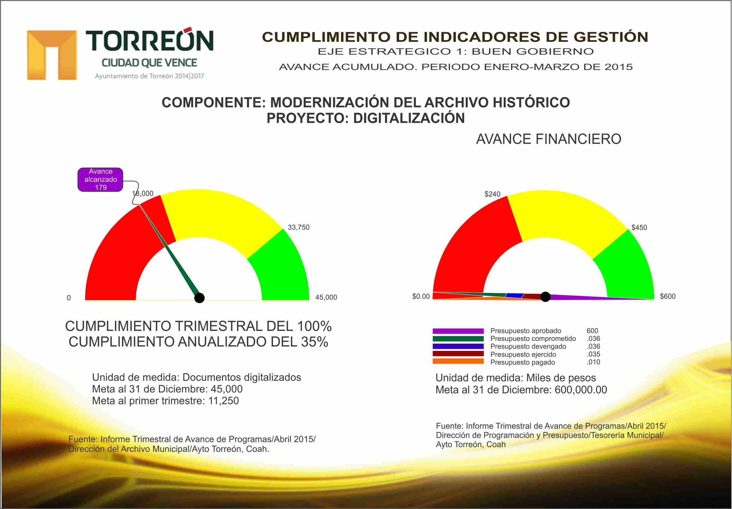

Slide 12
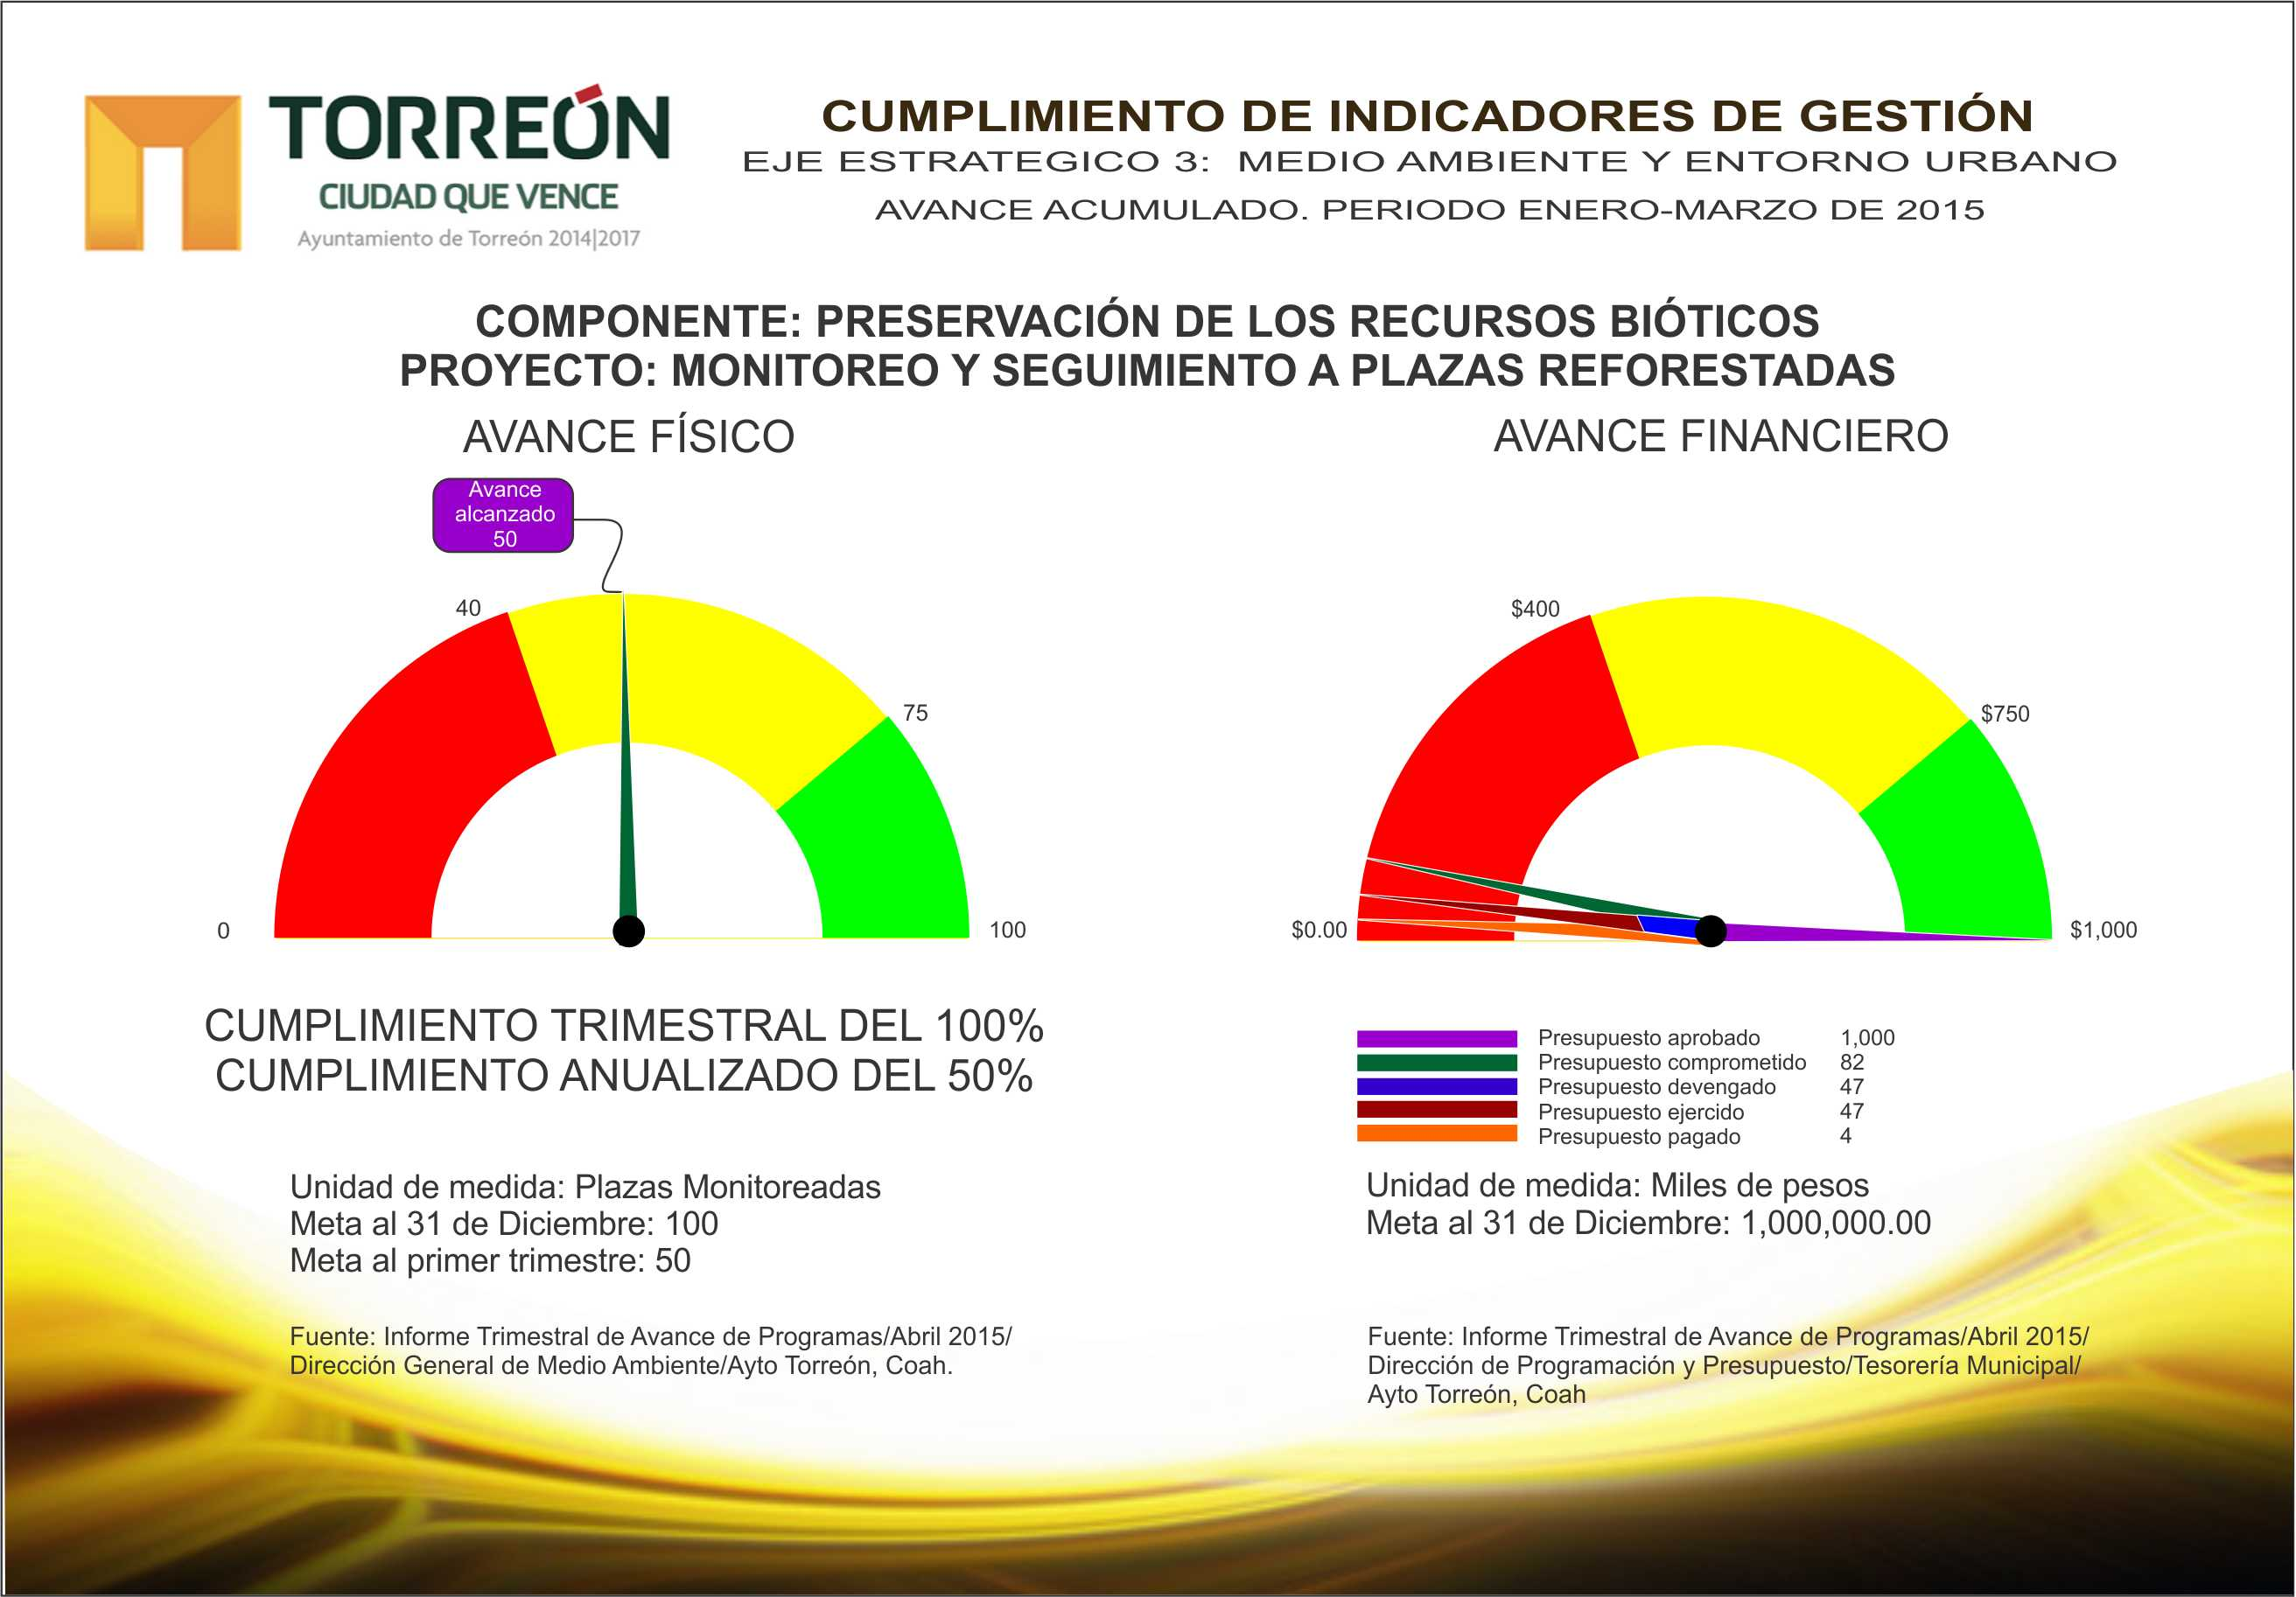

Slide 13
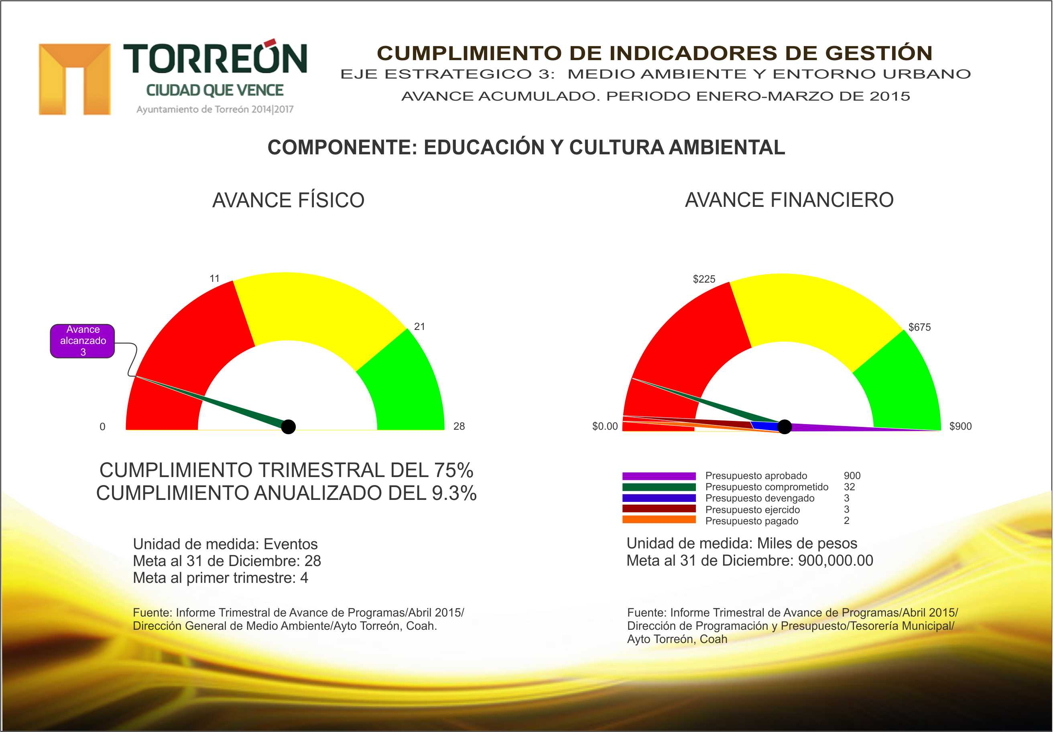

Slide 14
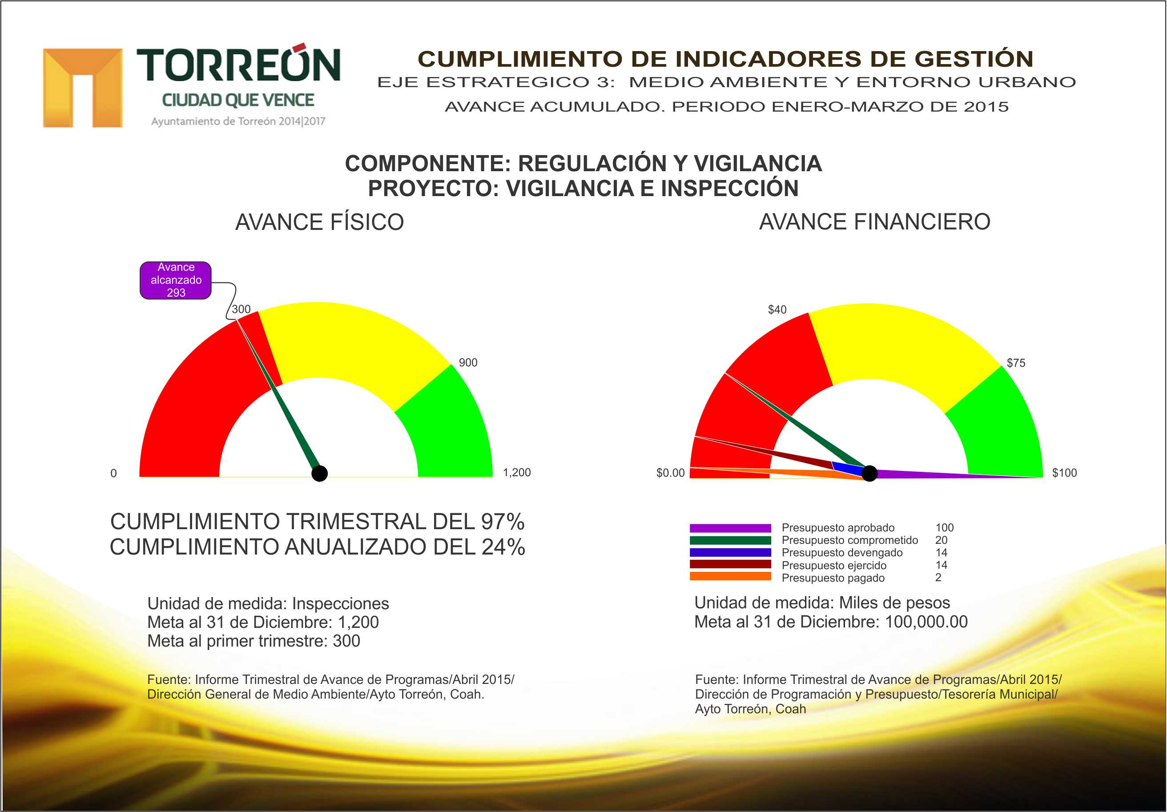

Slide 15
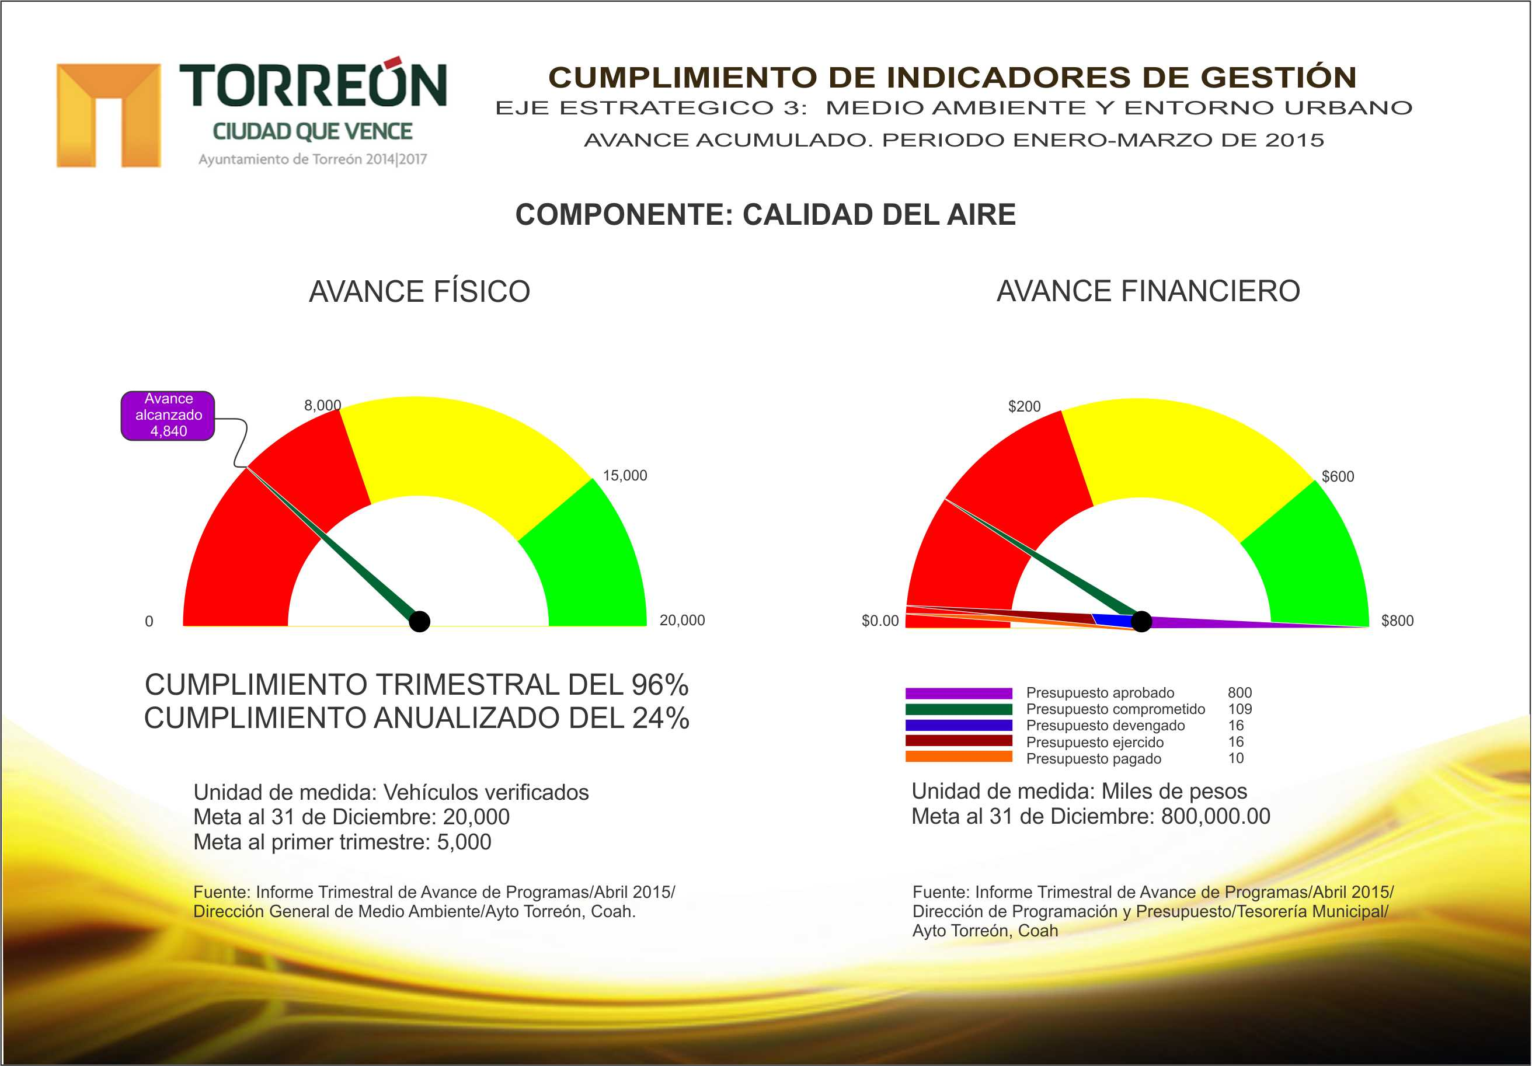

Slide 16


Slide 17
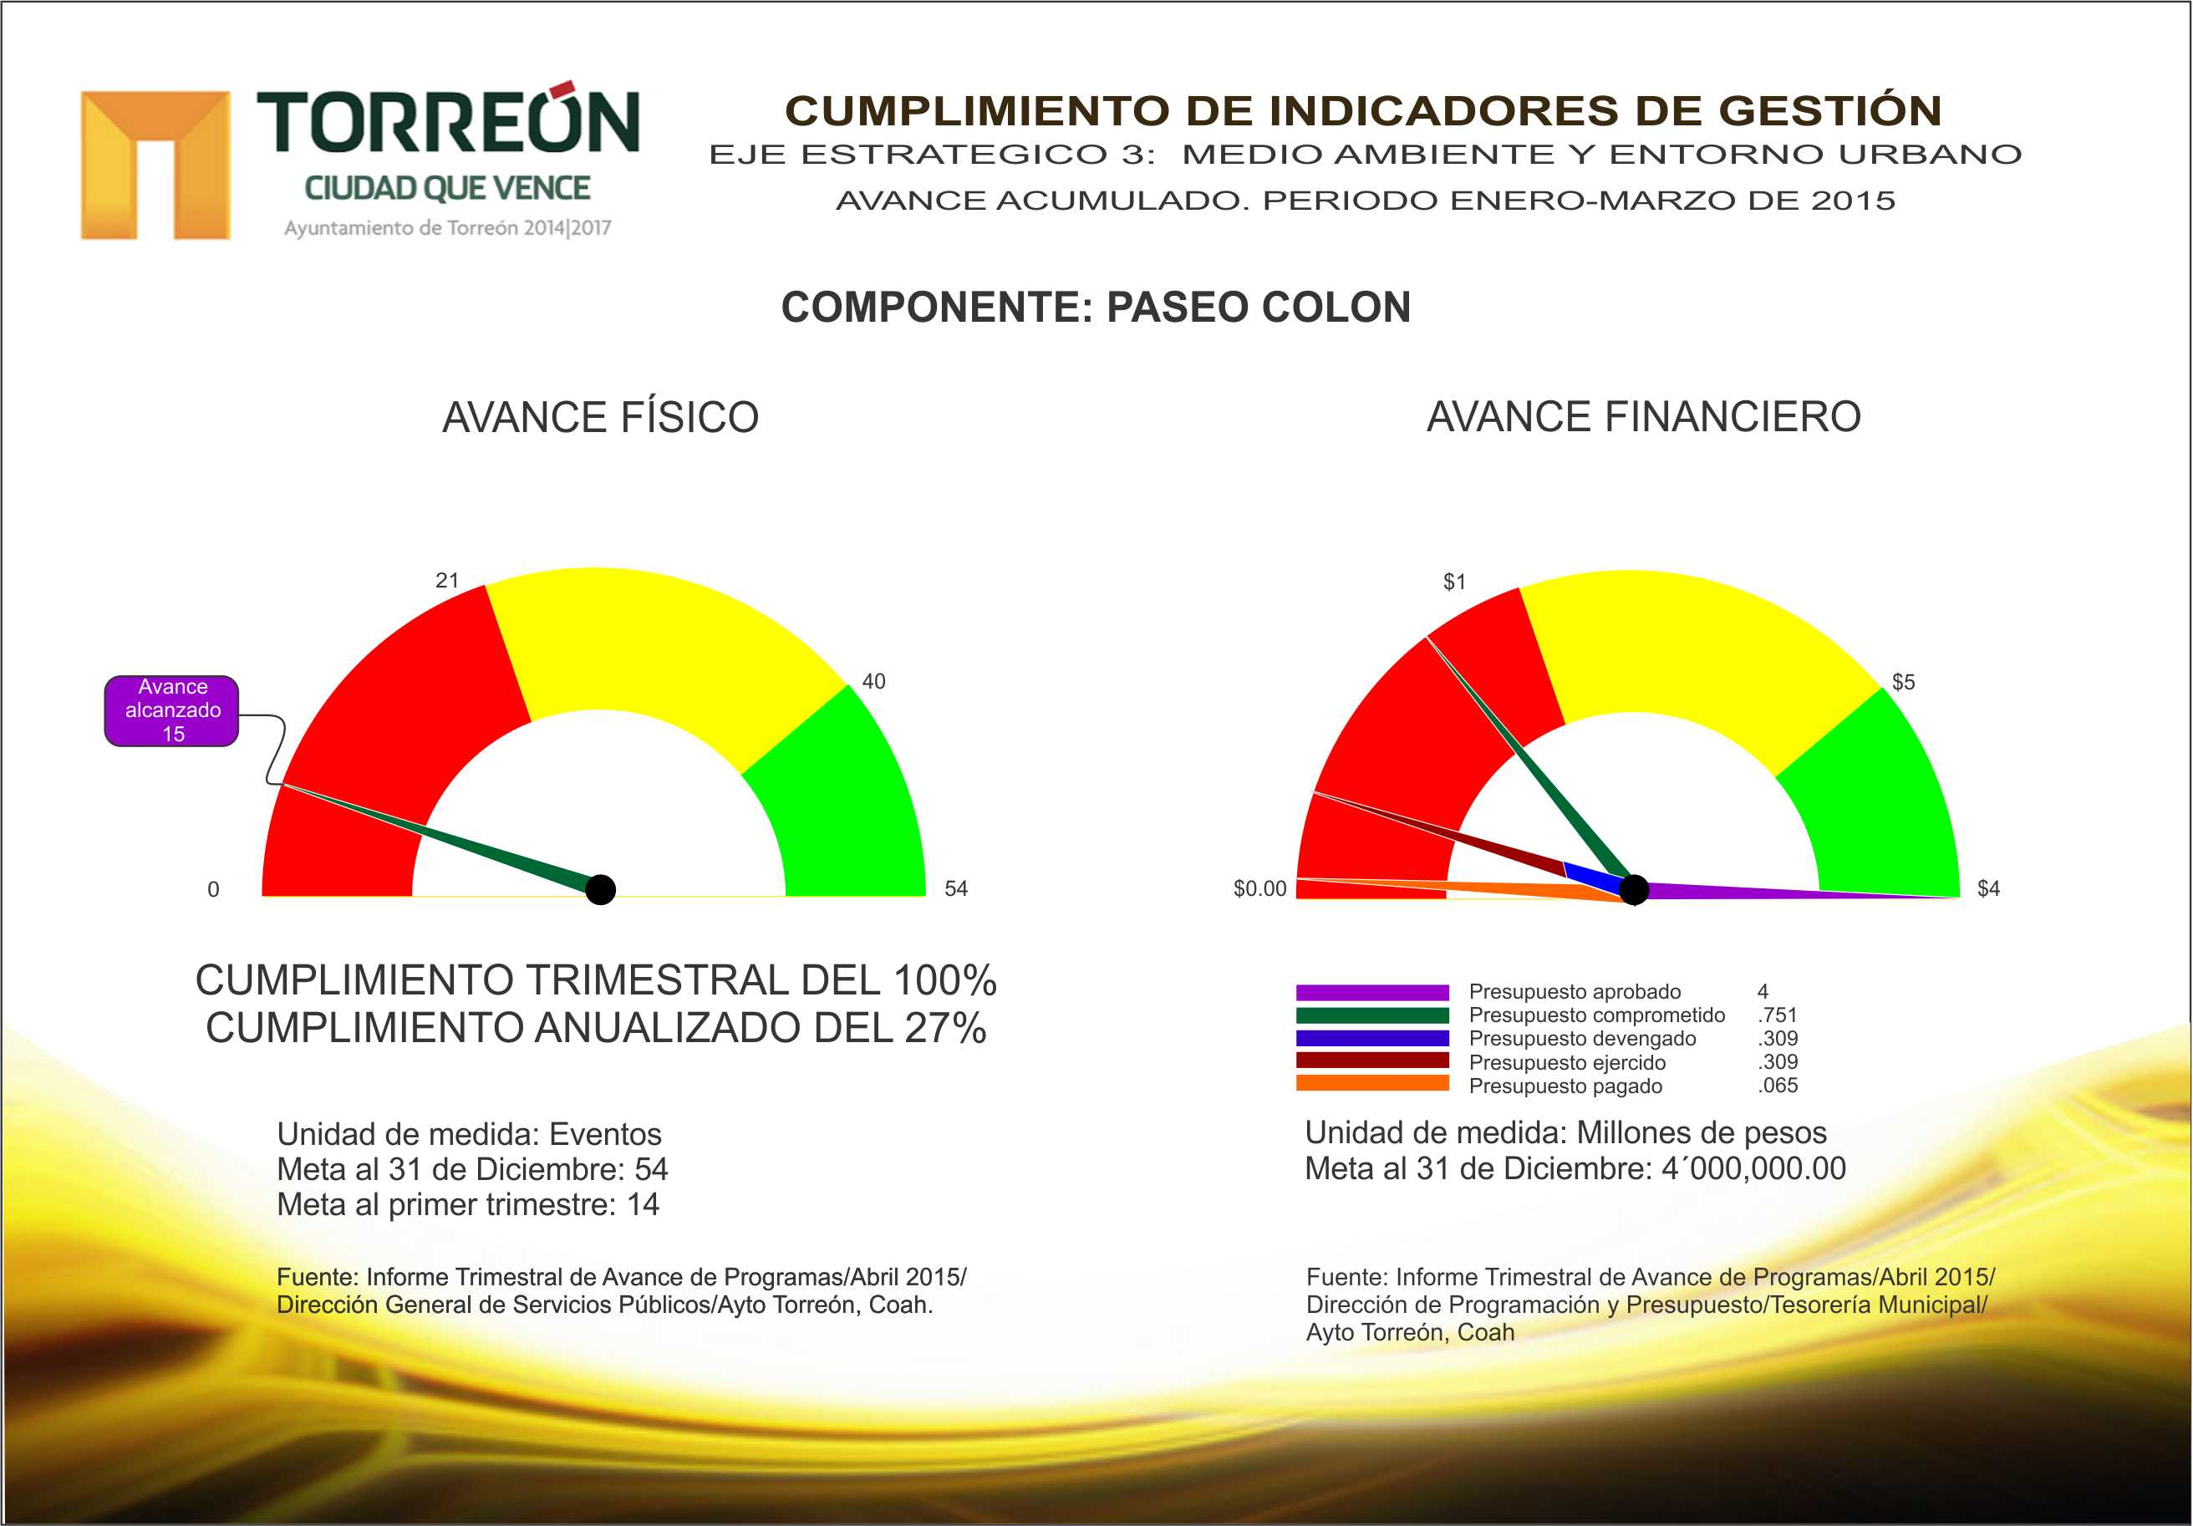

Slide 18
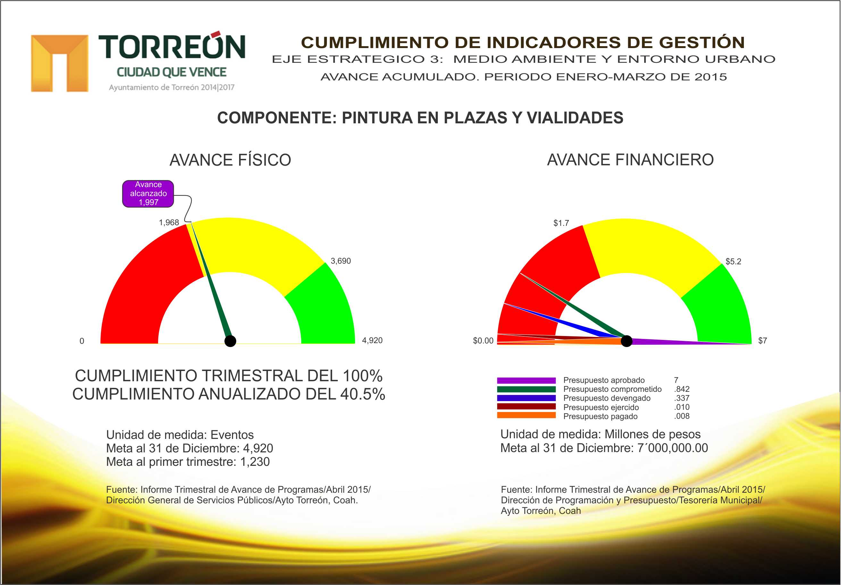

Slide 19
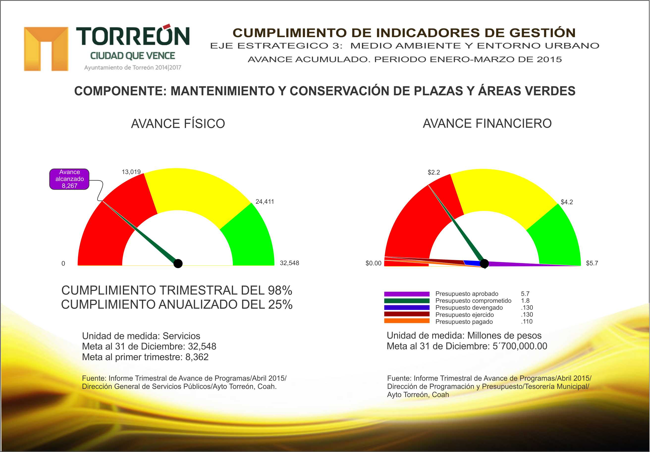

Slide 20
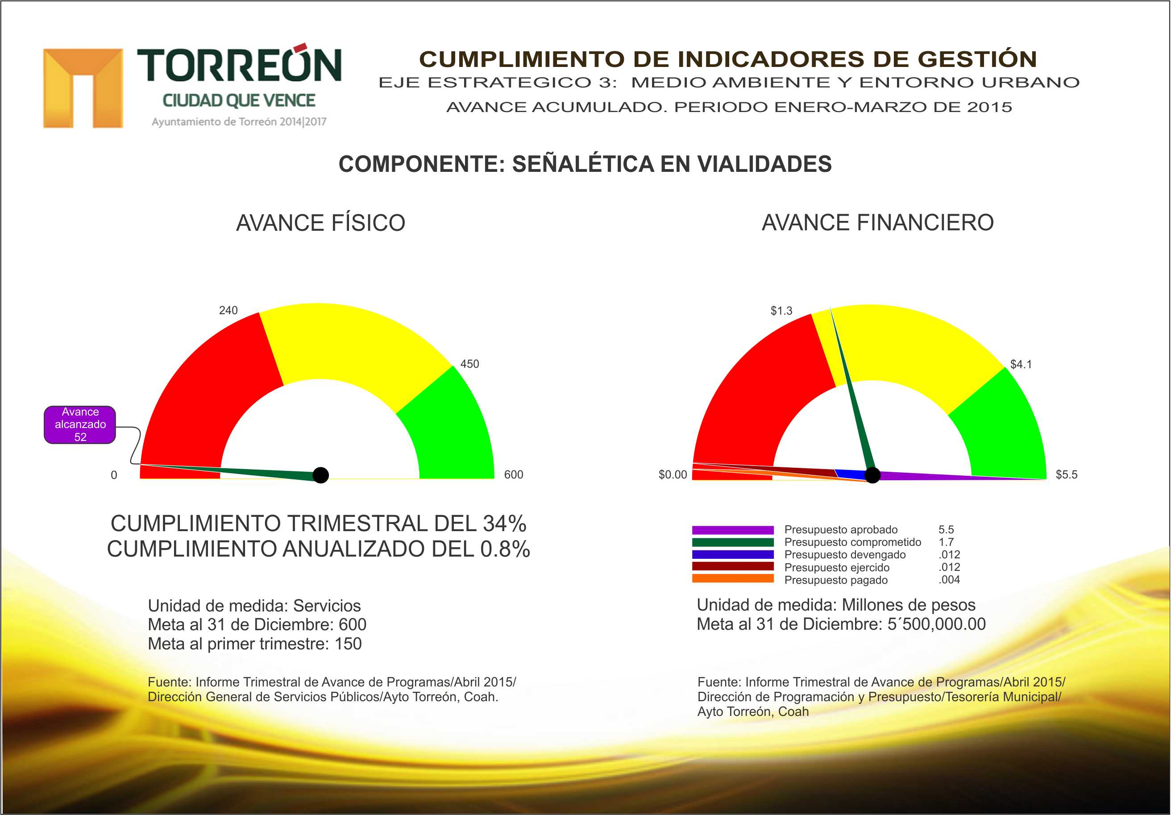

Slide 21
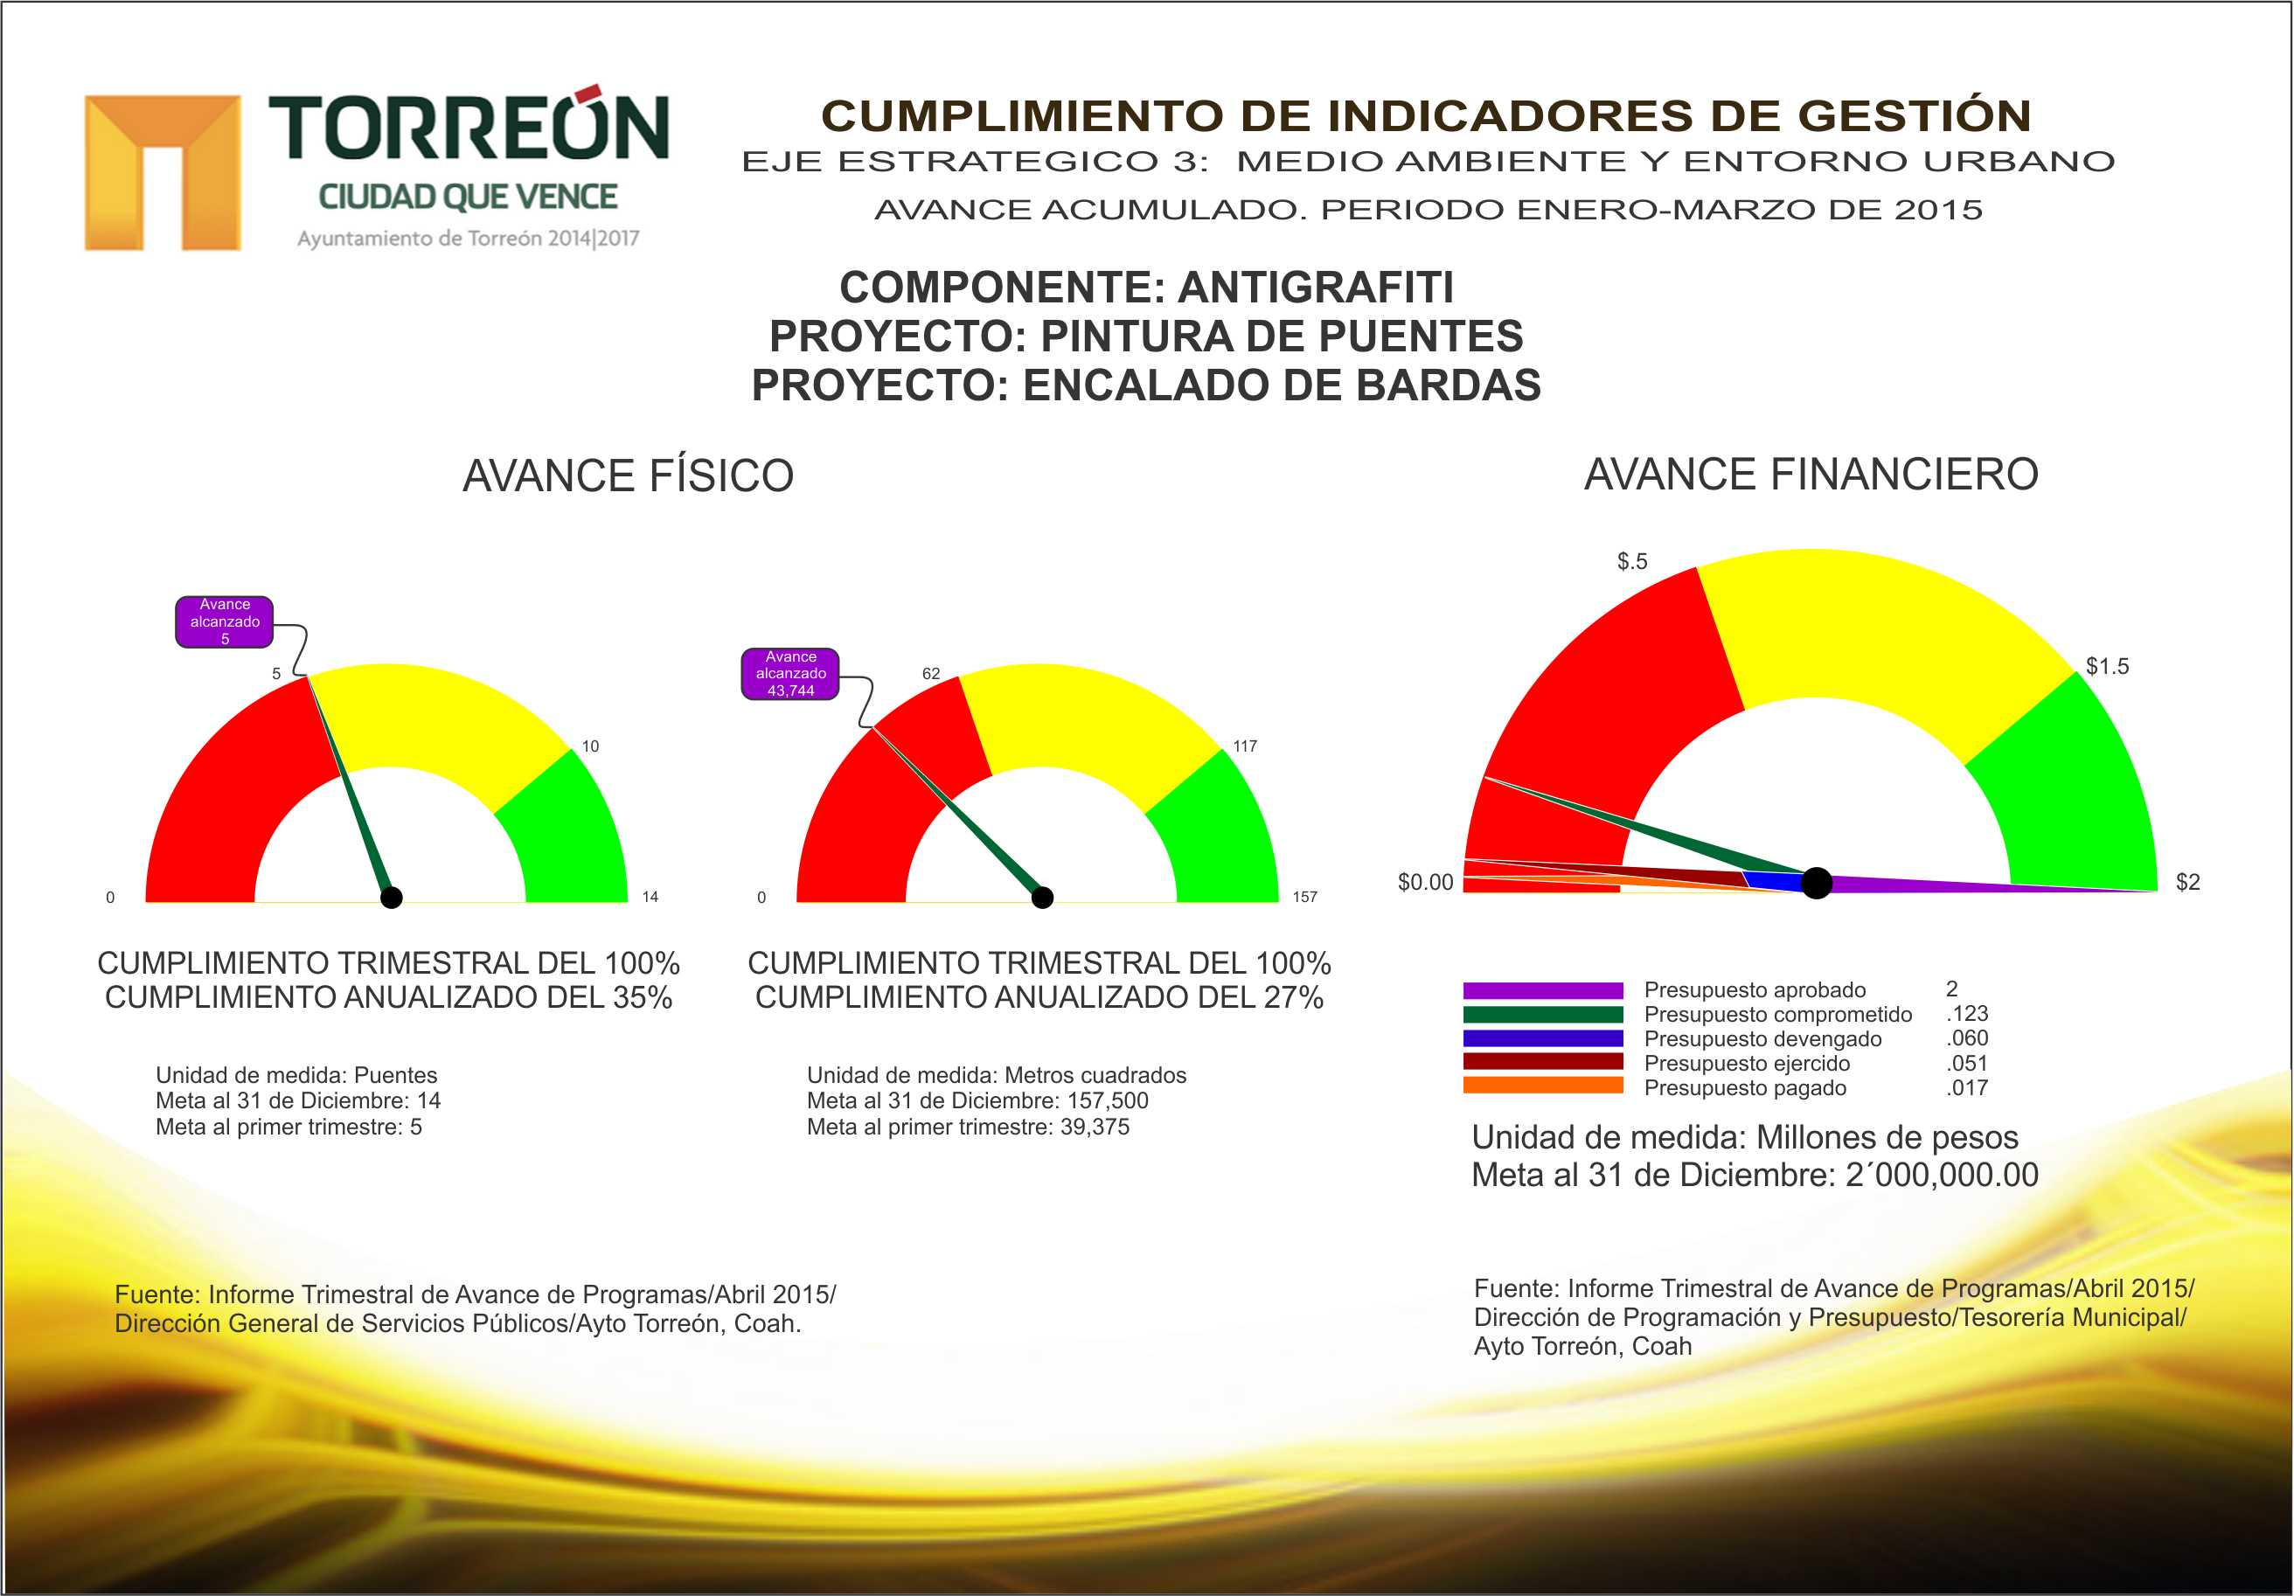

Slide 22
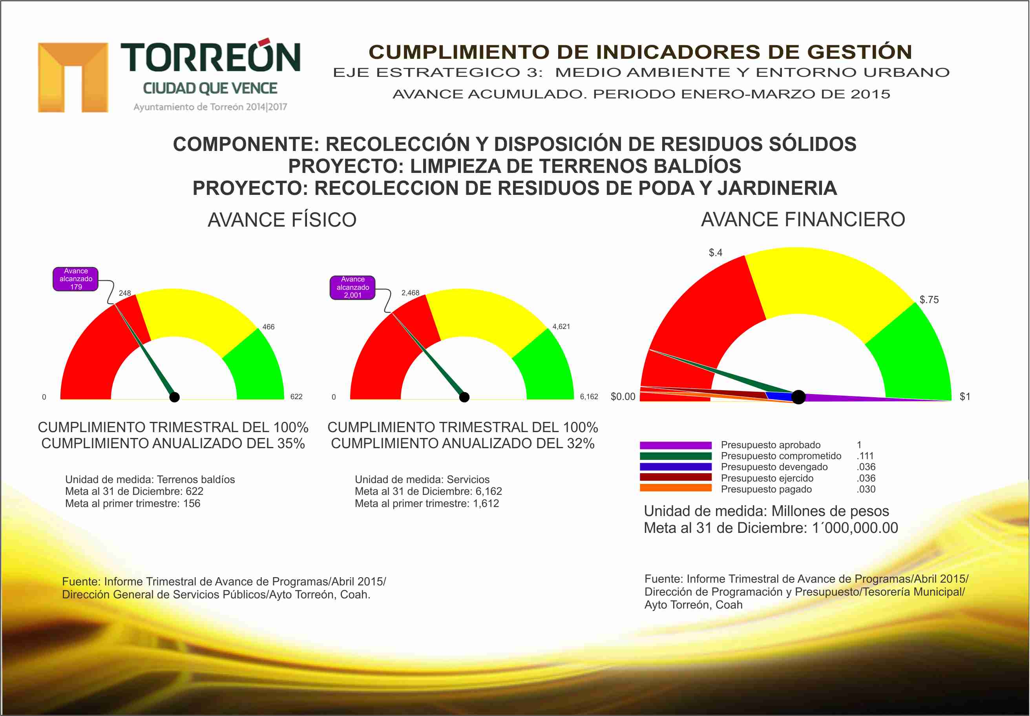

Slide 23
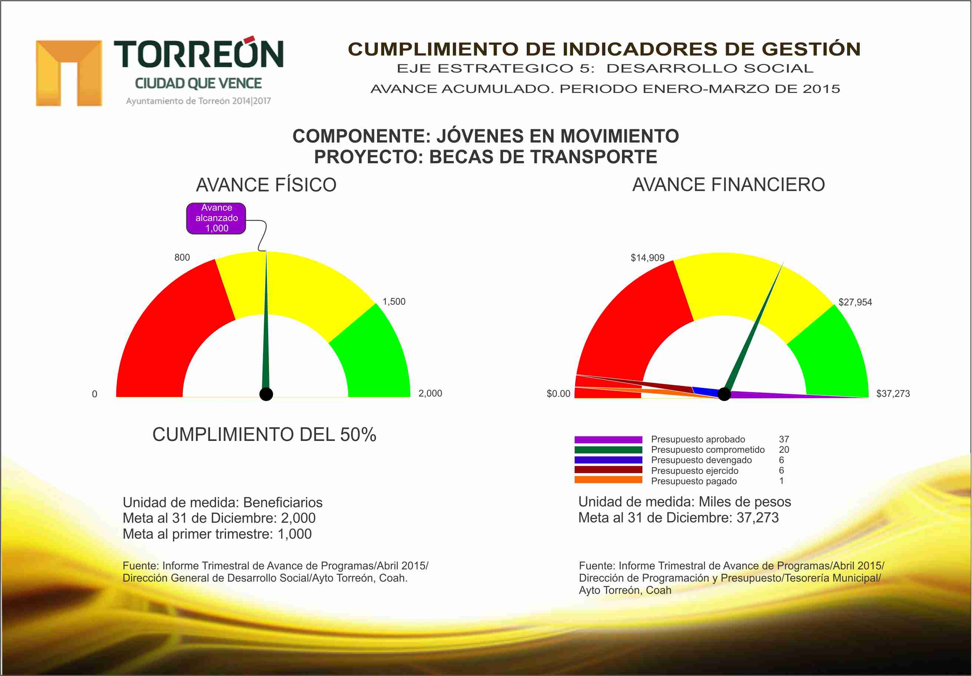

Slide 24
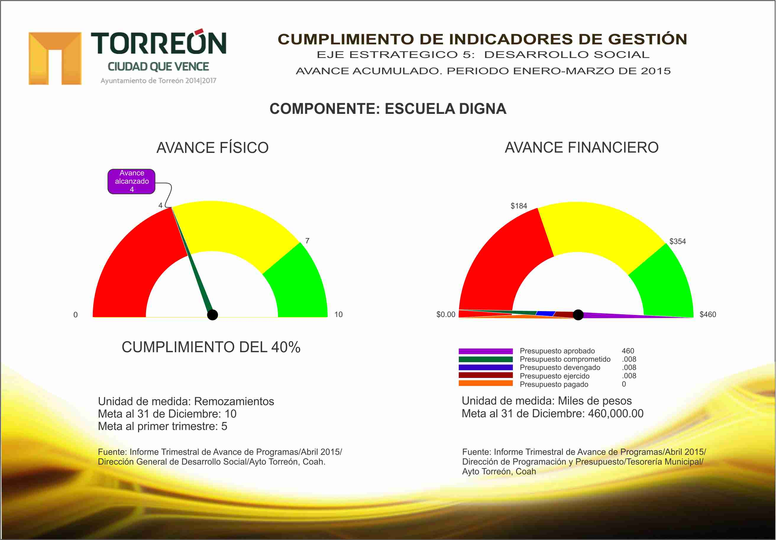

Slide 25
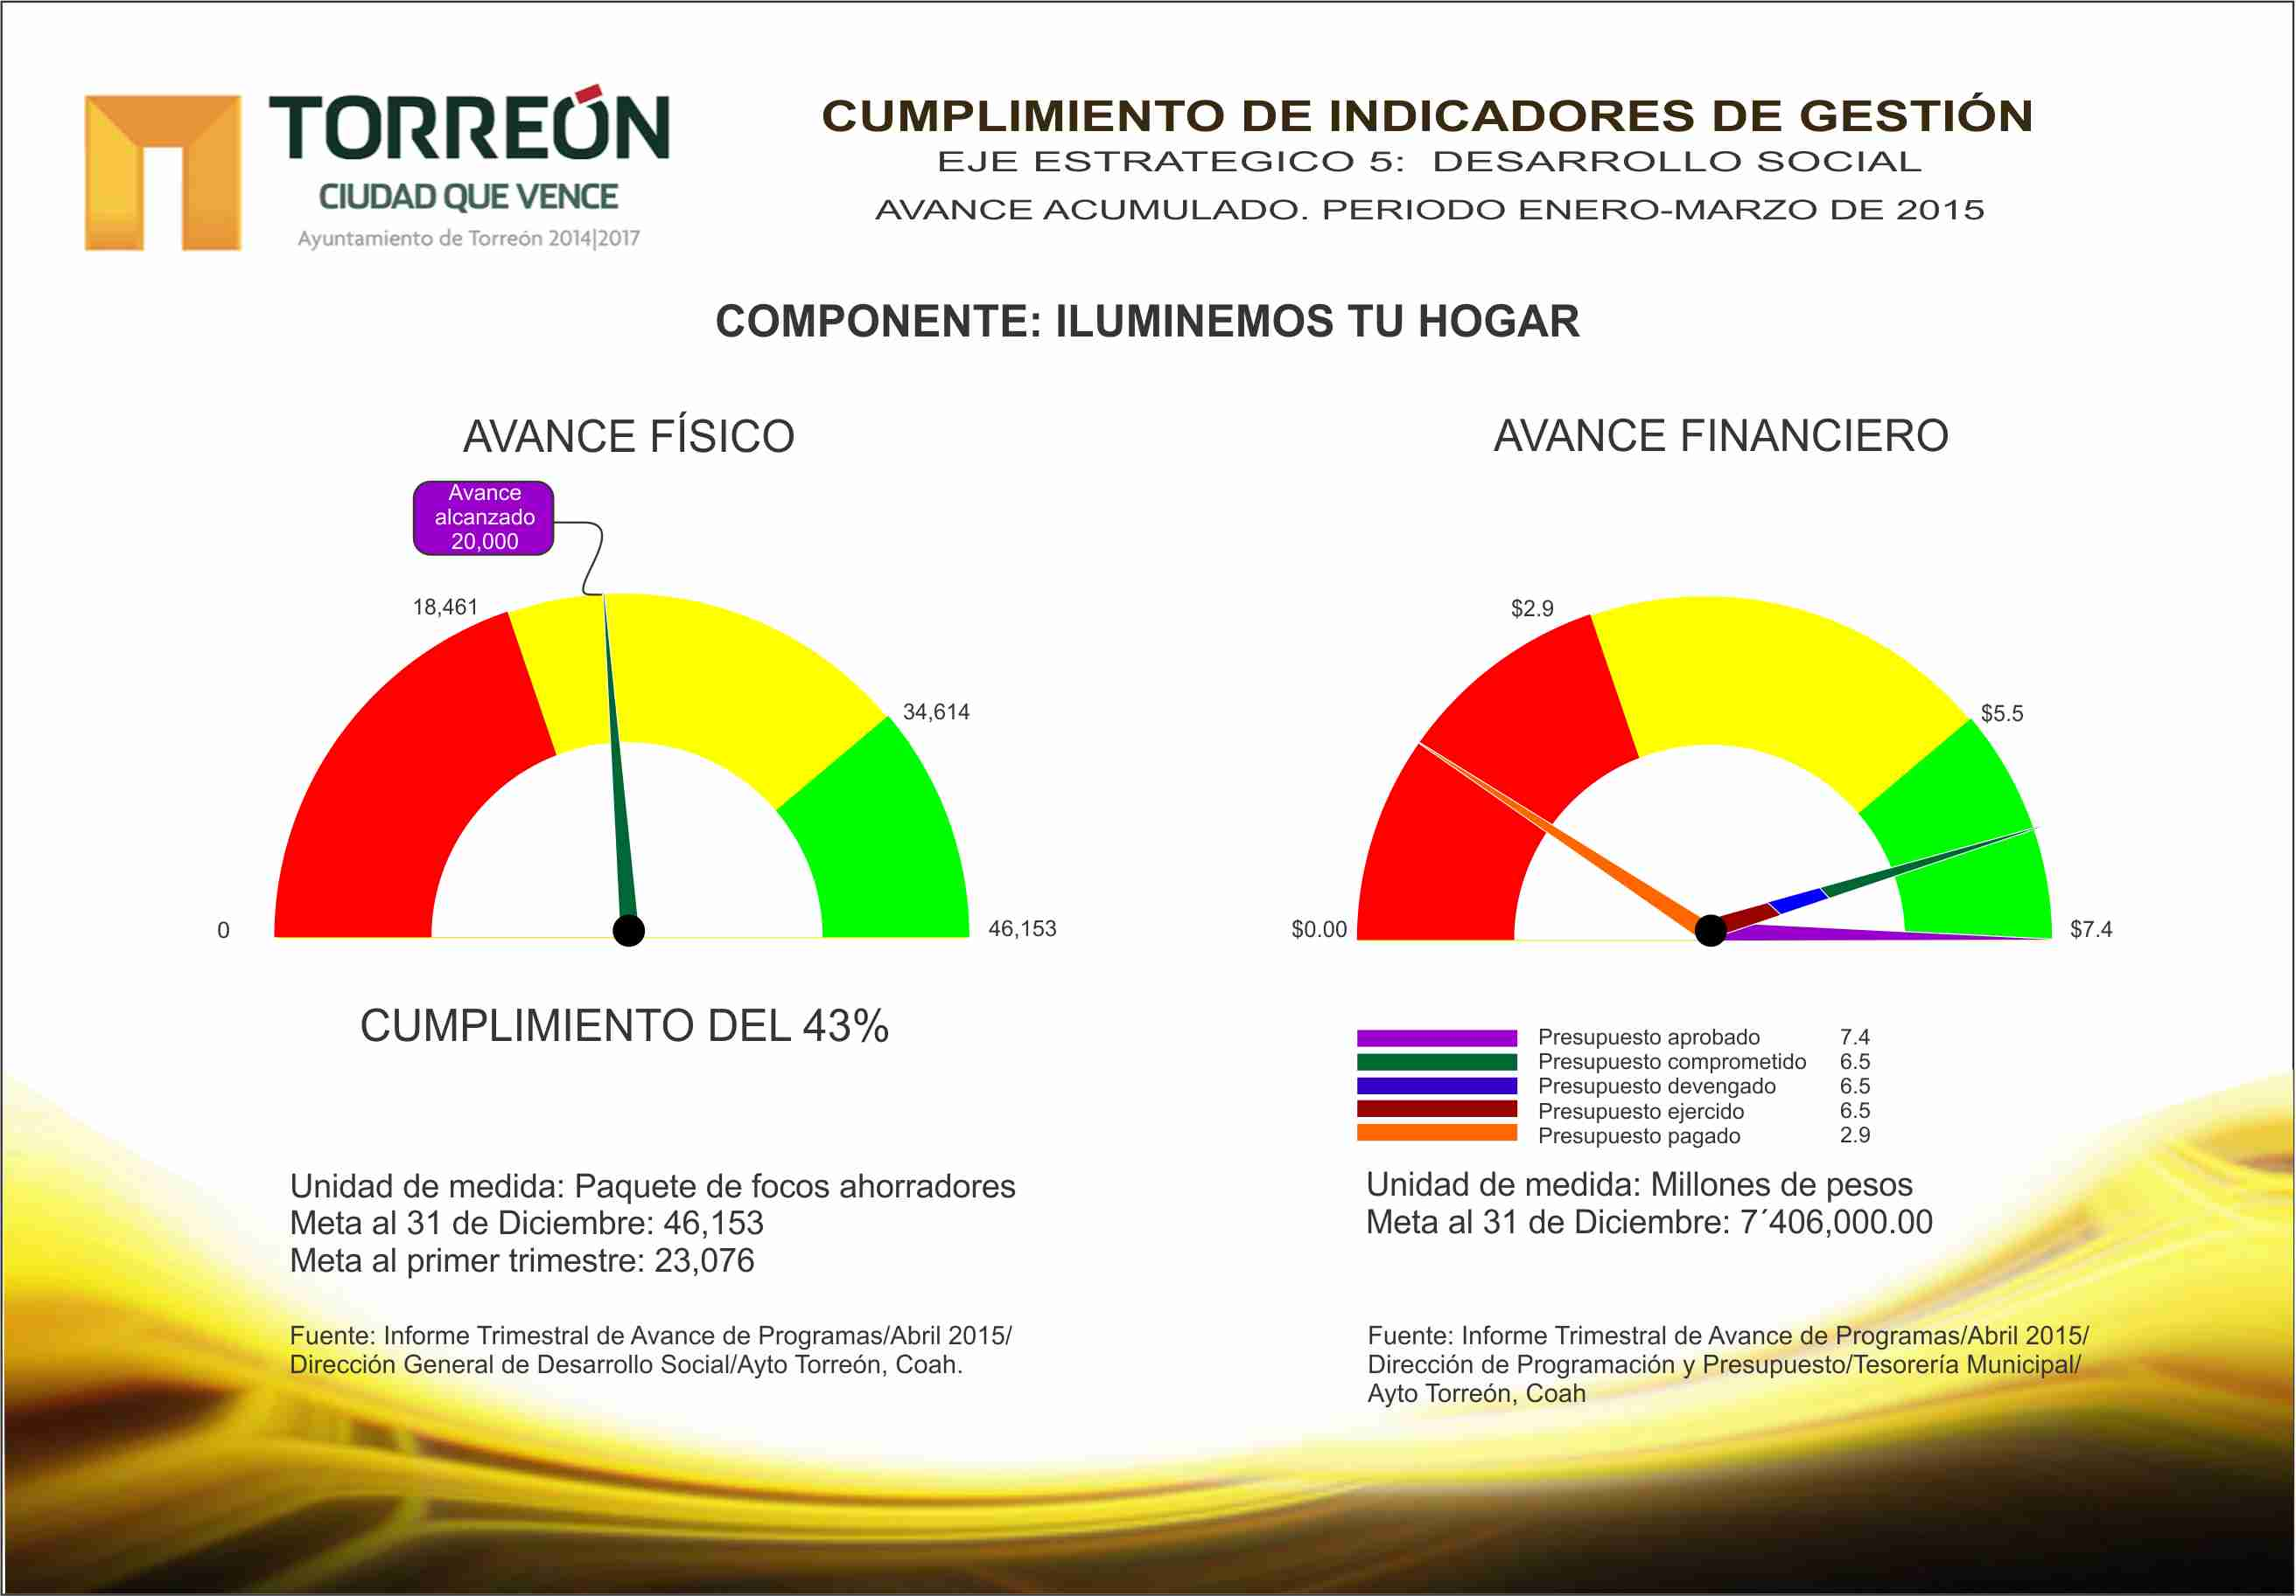

Slide 26
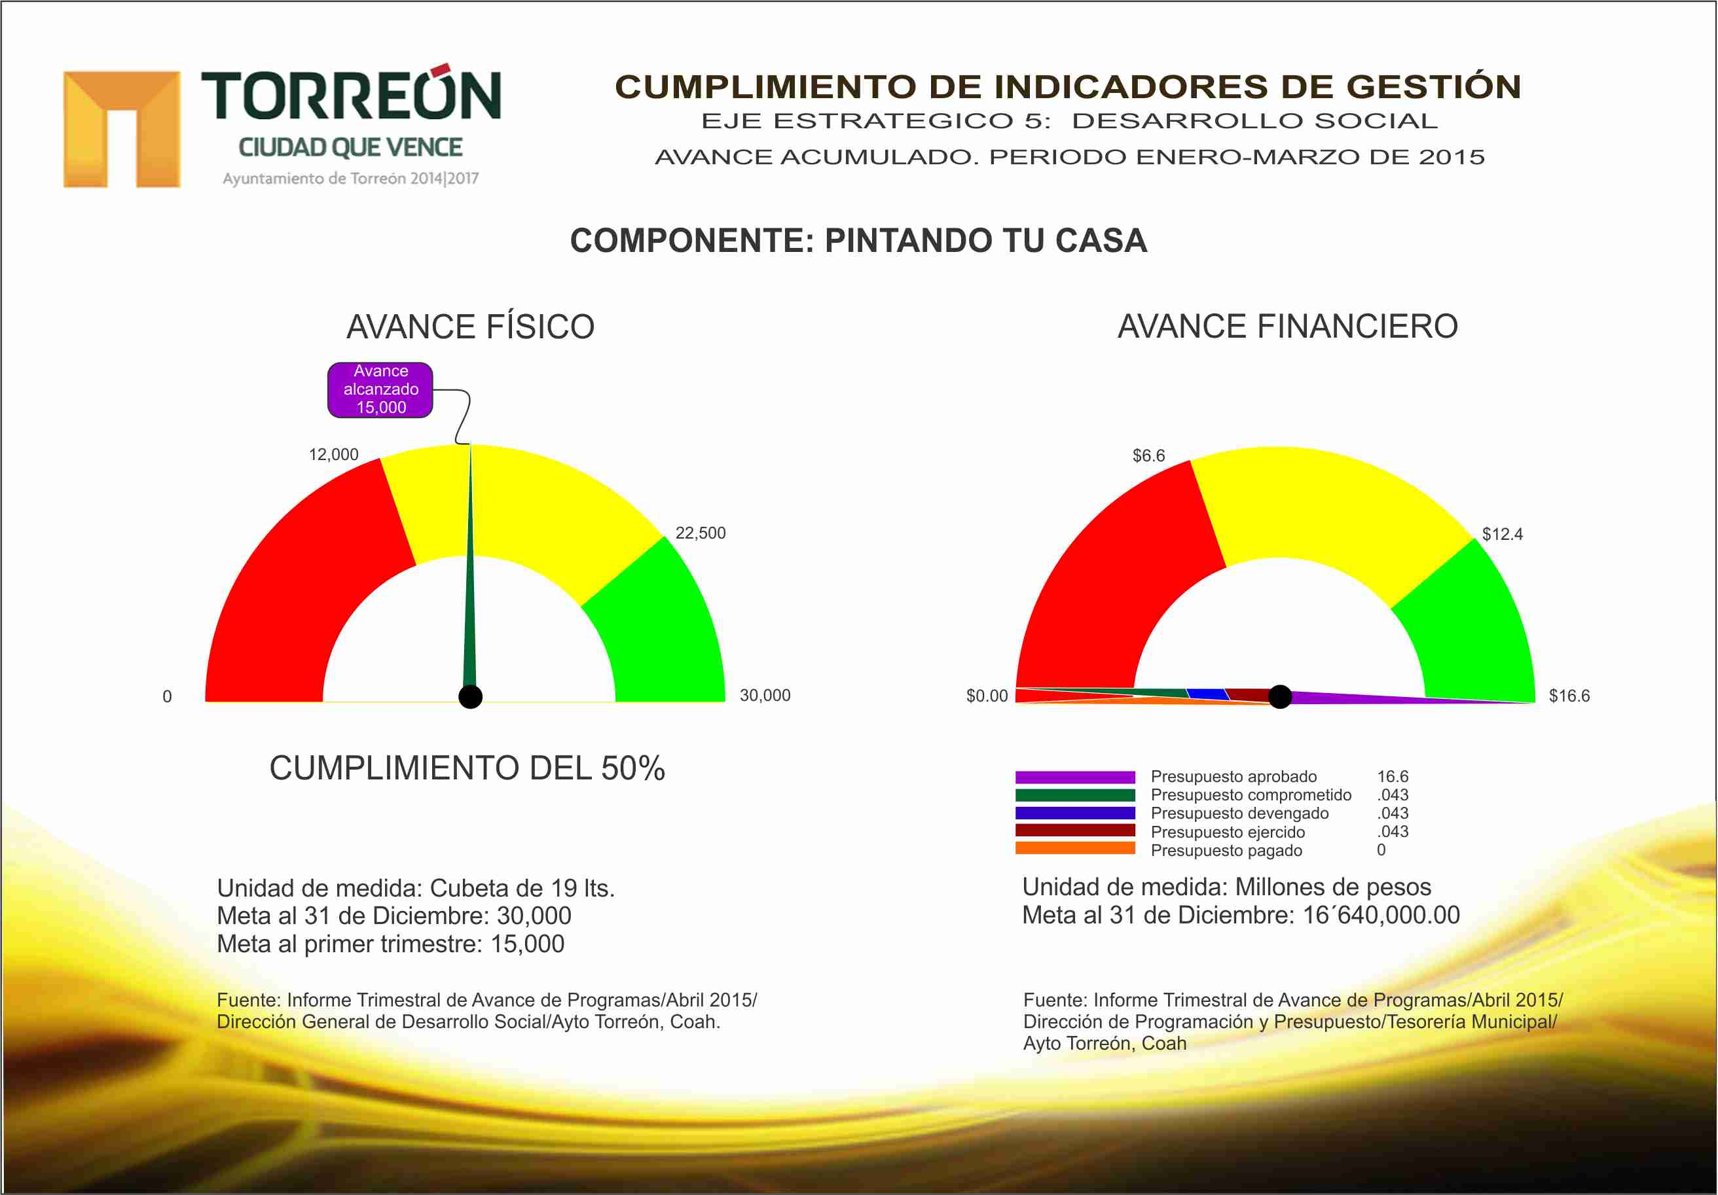

Slide 27


Slide 28
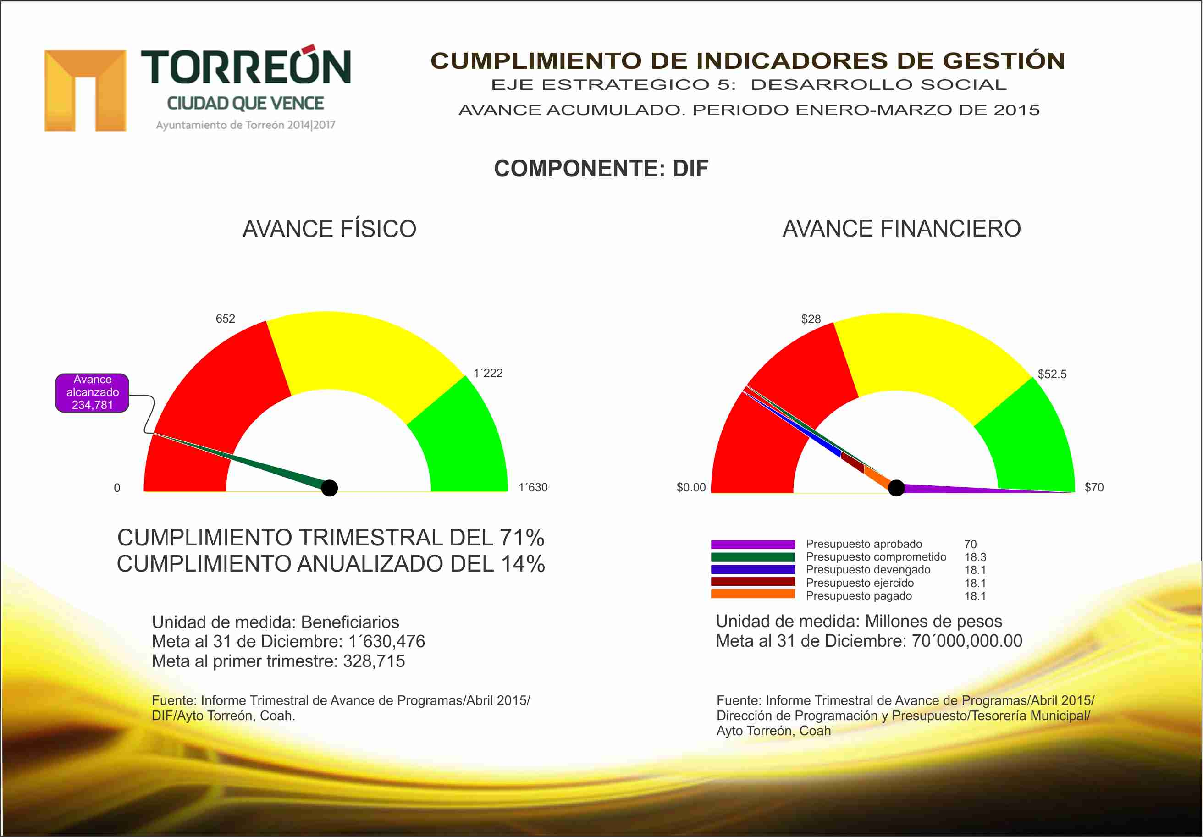

Slide 29
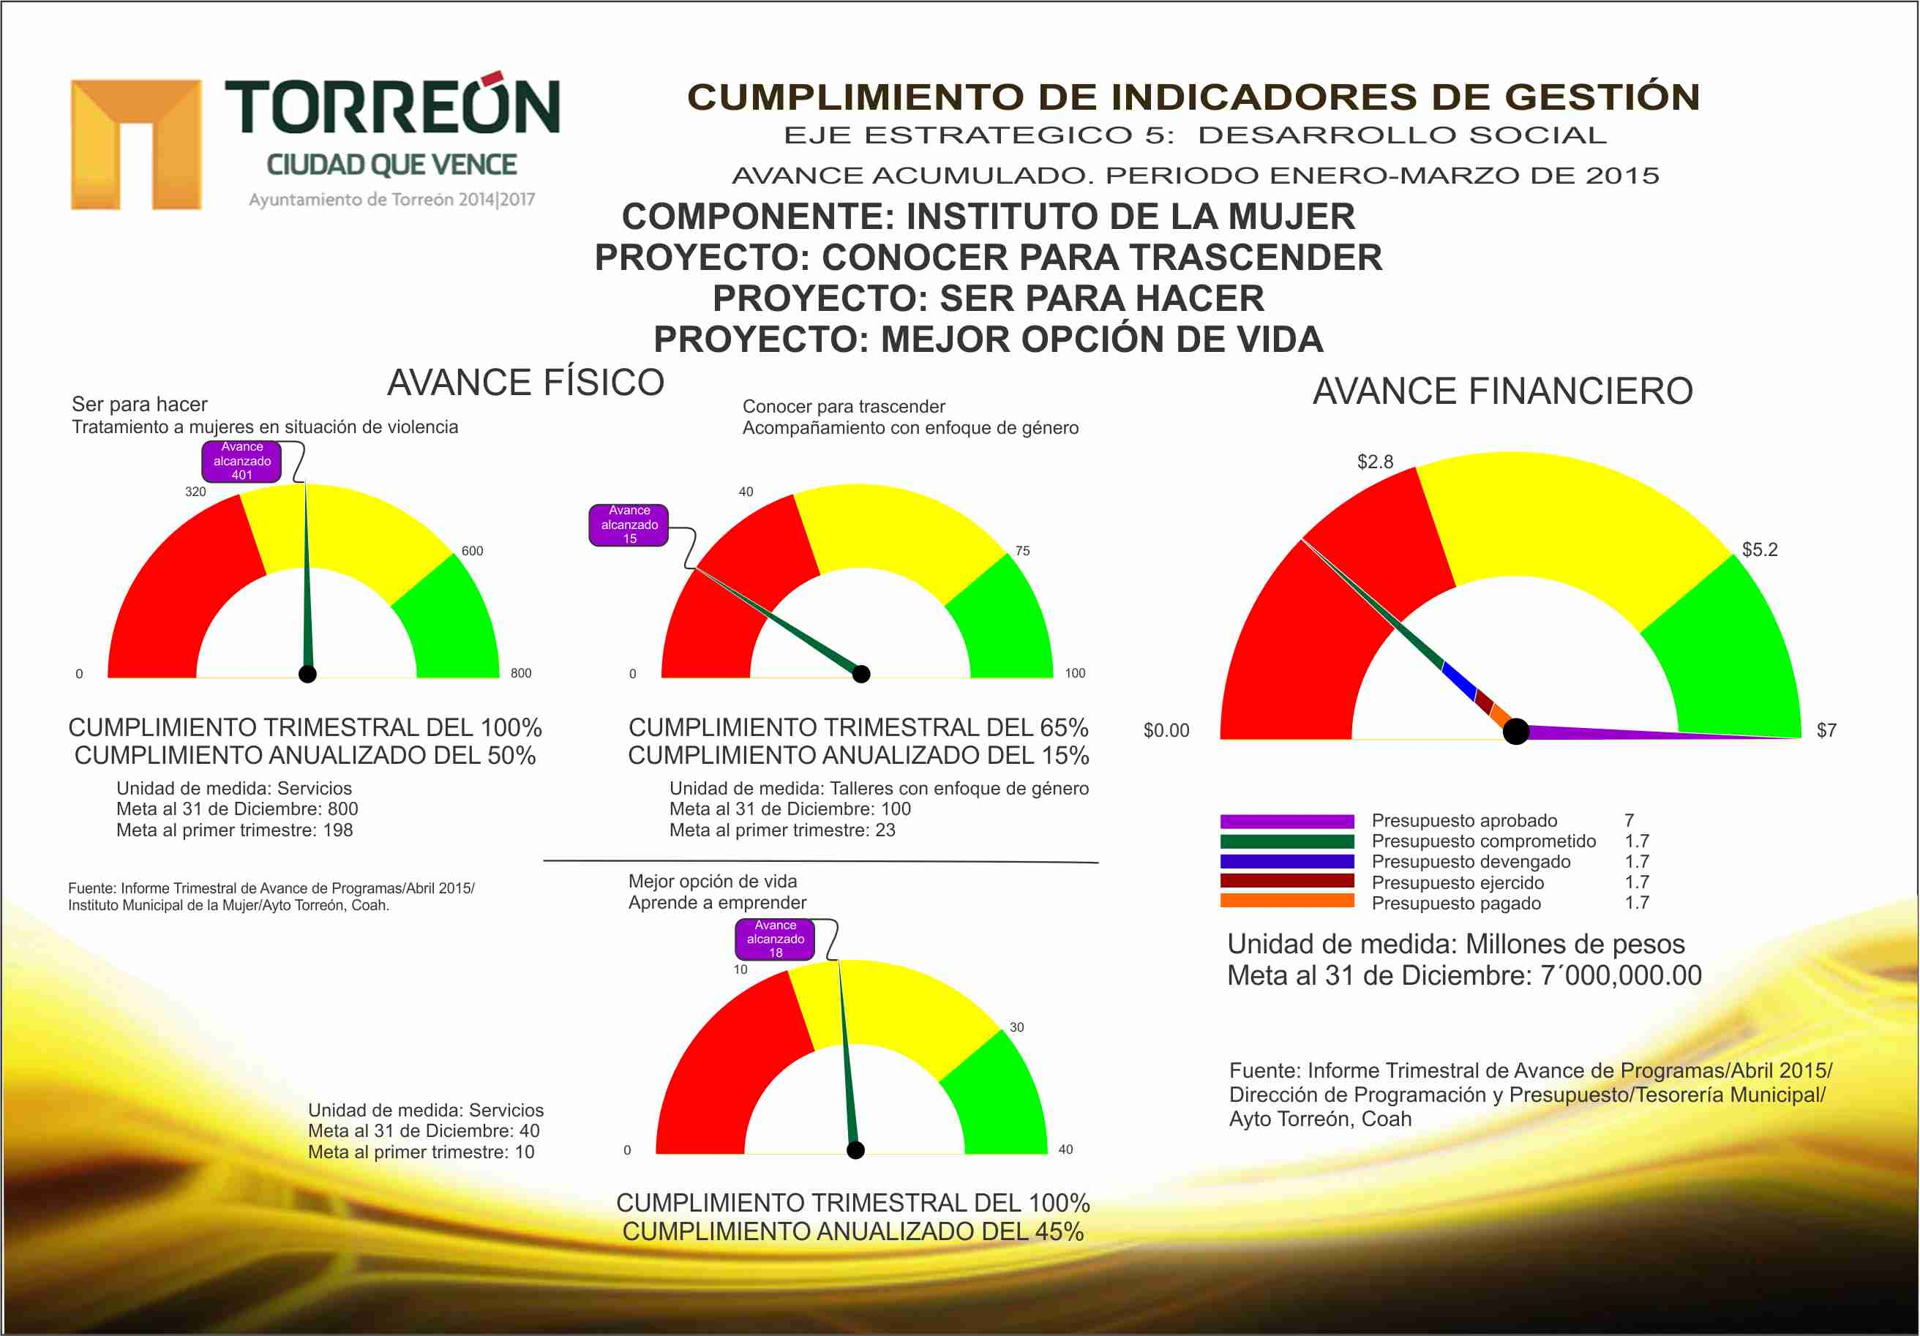

Slide 30


Slide 31
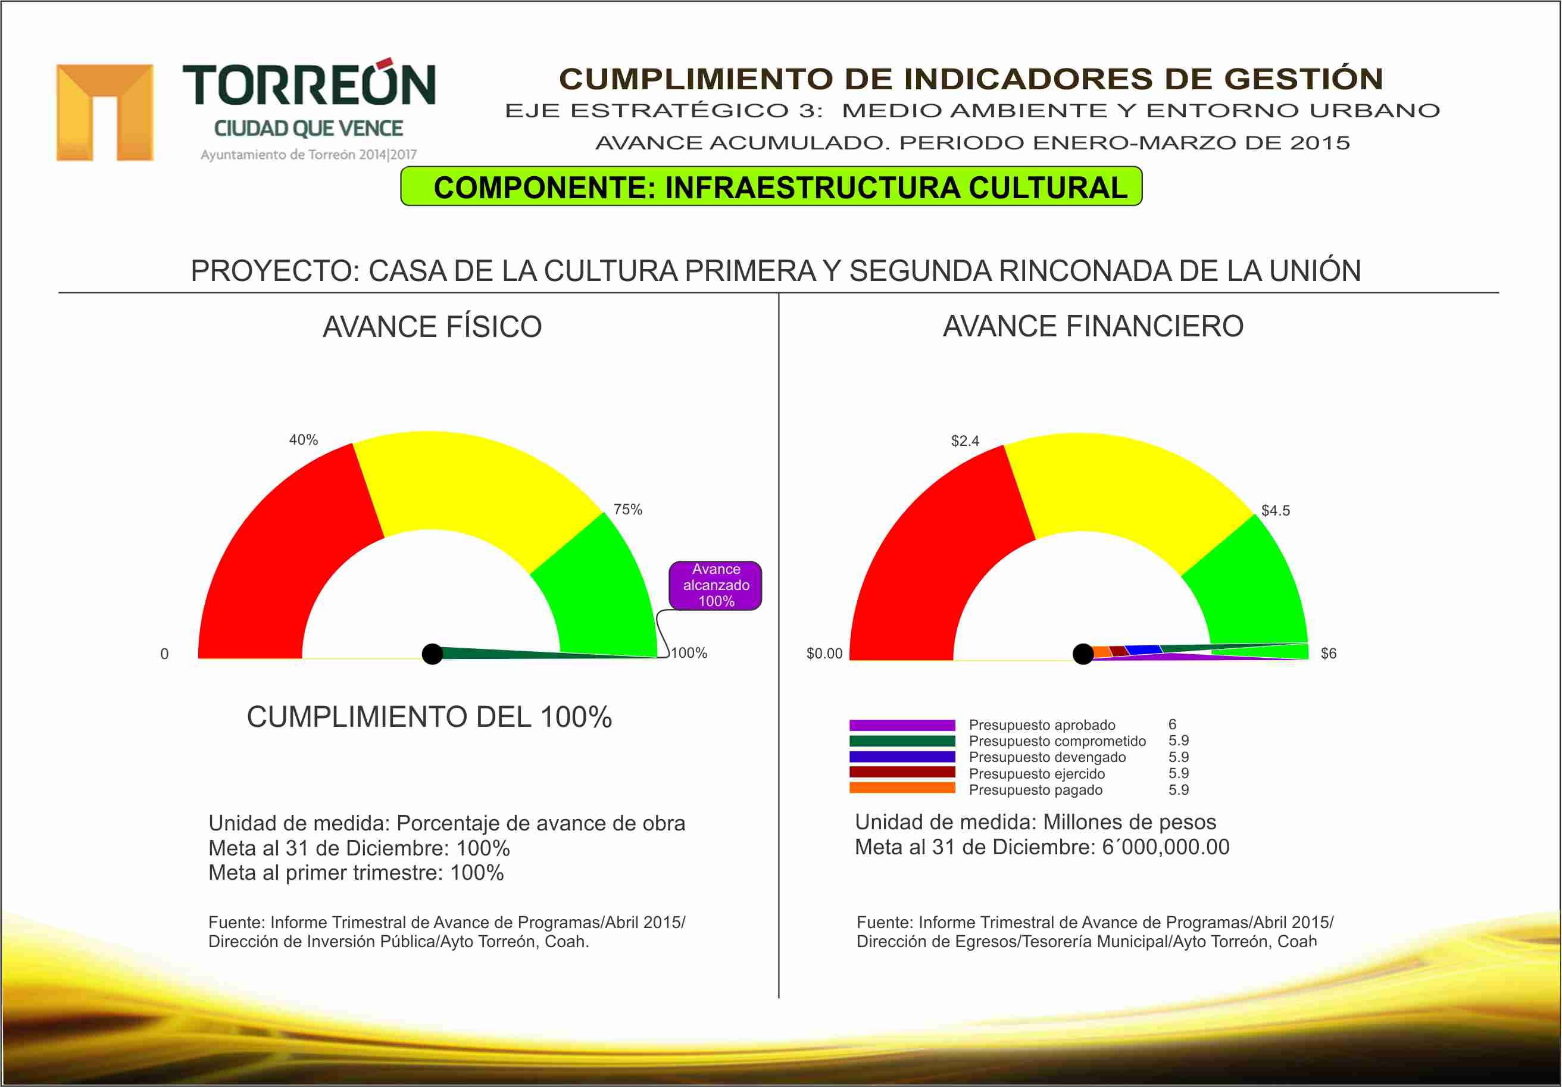

Slide 32
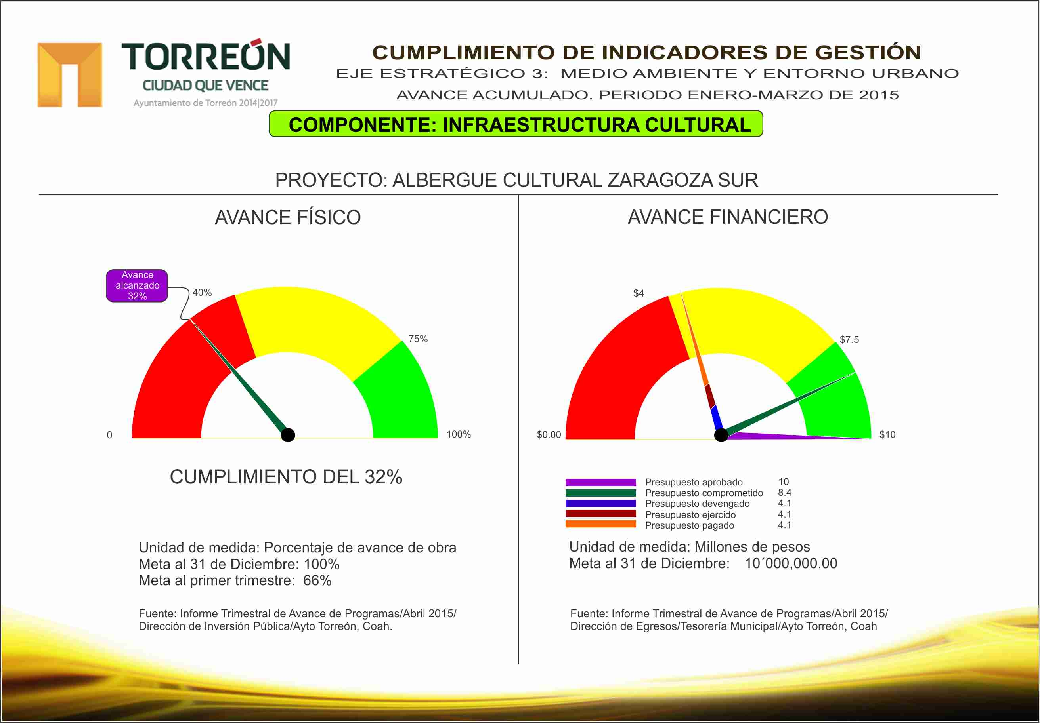

Slide 33
